Slide 1
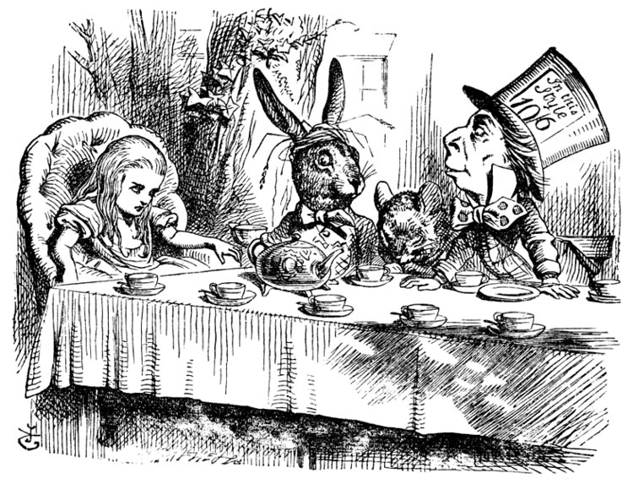
Serveurs SIG.
Une introduction.
M. Khaldoune Hilami
Développeur GIS, Consultant, geodata-scientist, chercheur.
(EC Pratique des SIG libres)

Slide 2
Information vs Donnée vs Connaissance
Qu’est-ce qu’une information ?
Qu’est-ce qu’une donnée ?
Sont-ils équivalents ?
Comment consigner la donnée ?
Sur quel support ?
Comment la transmettre ?

Slide 3
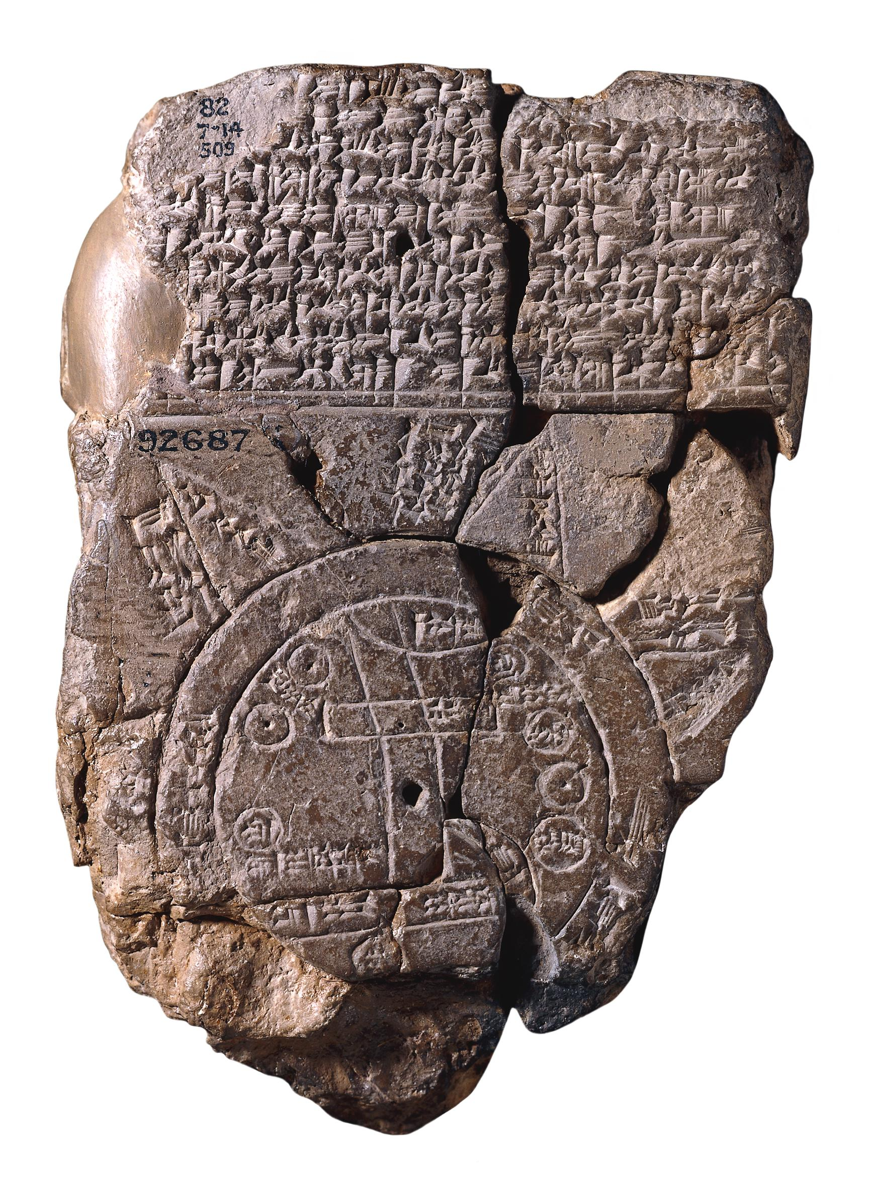
La science du « Où »
L’information spatiale est-elle spéciale ?
Exige-t-elle un traitement spéciale
Comment réagir au problème de scalabilité*?
Imago mundi, 8ème siècle BCE.
British Museum 1882
* mise à l’échelle de la quantité de donnée

Slide 4
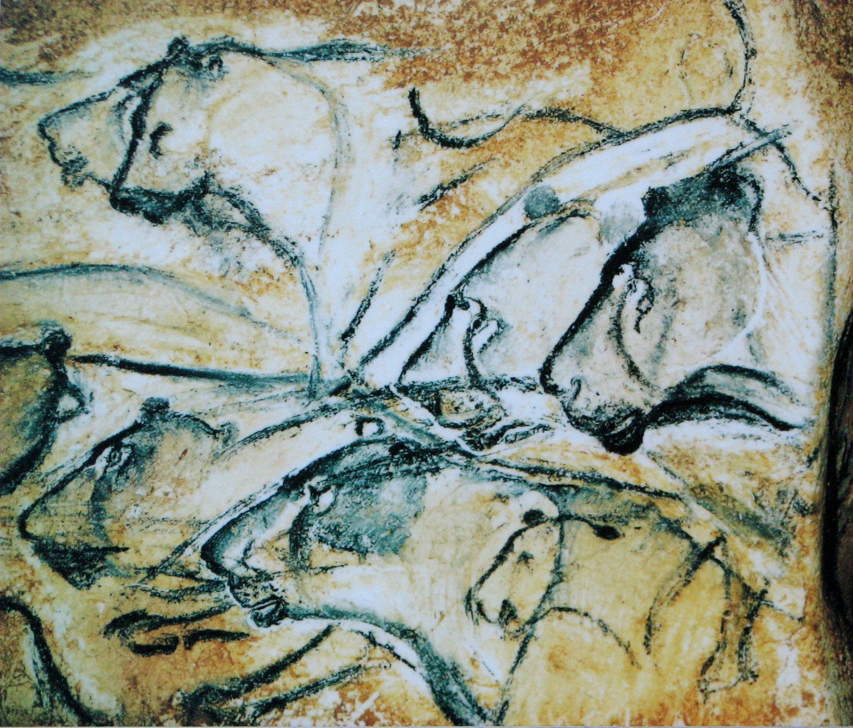
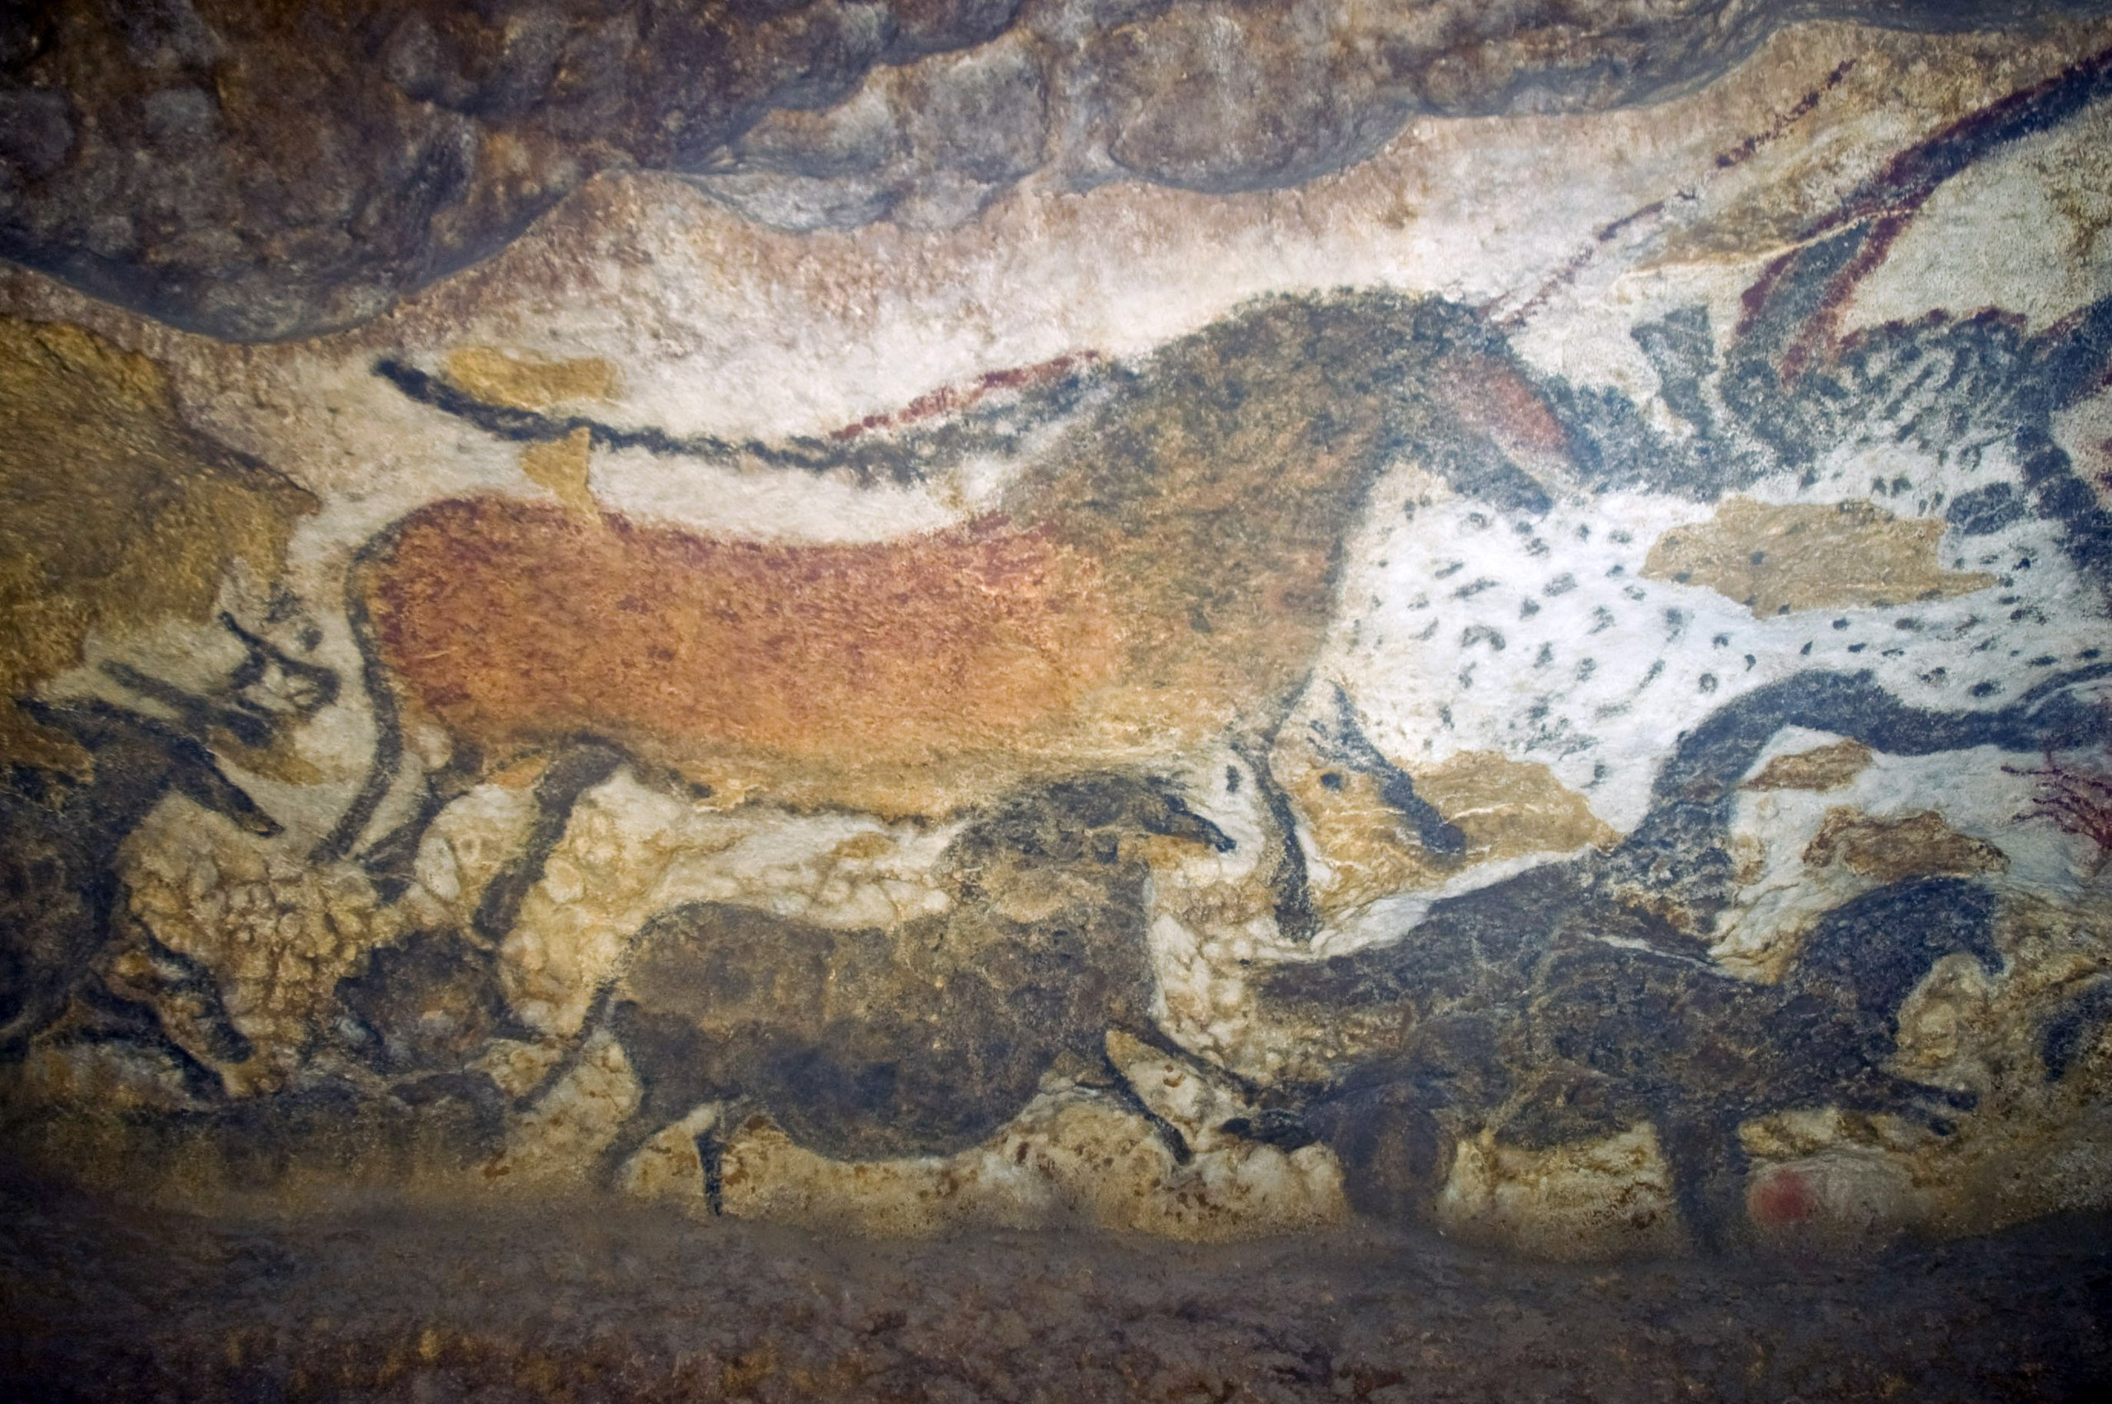
Une image-information
Chauvet. Aurignacien ~32000 bp
Lascaux. Magdalénien ~ 17000 bp

Slide 5
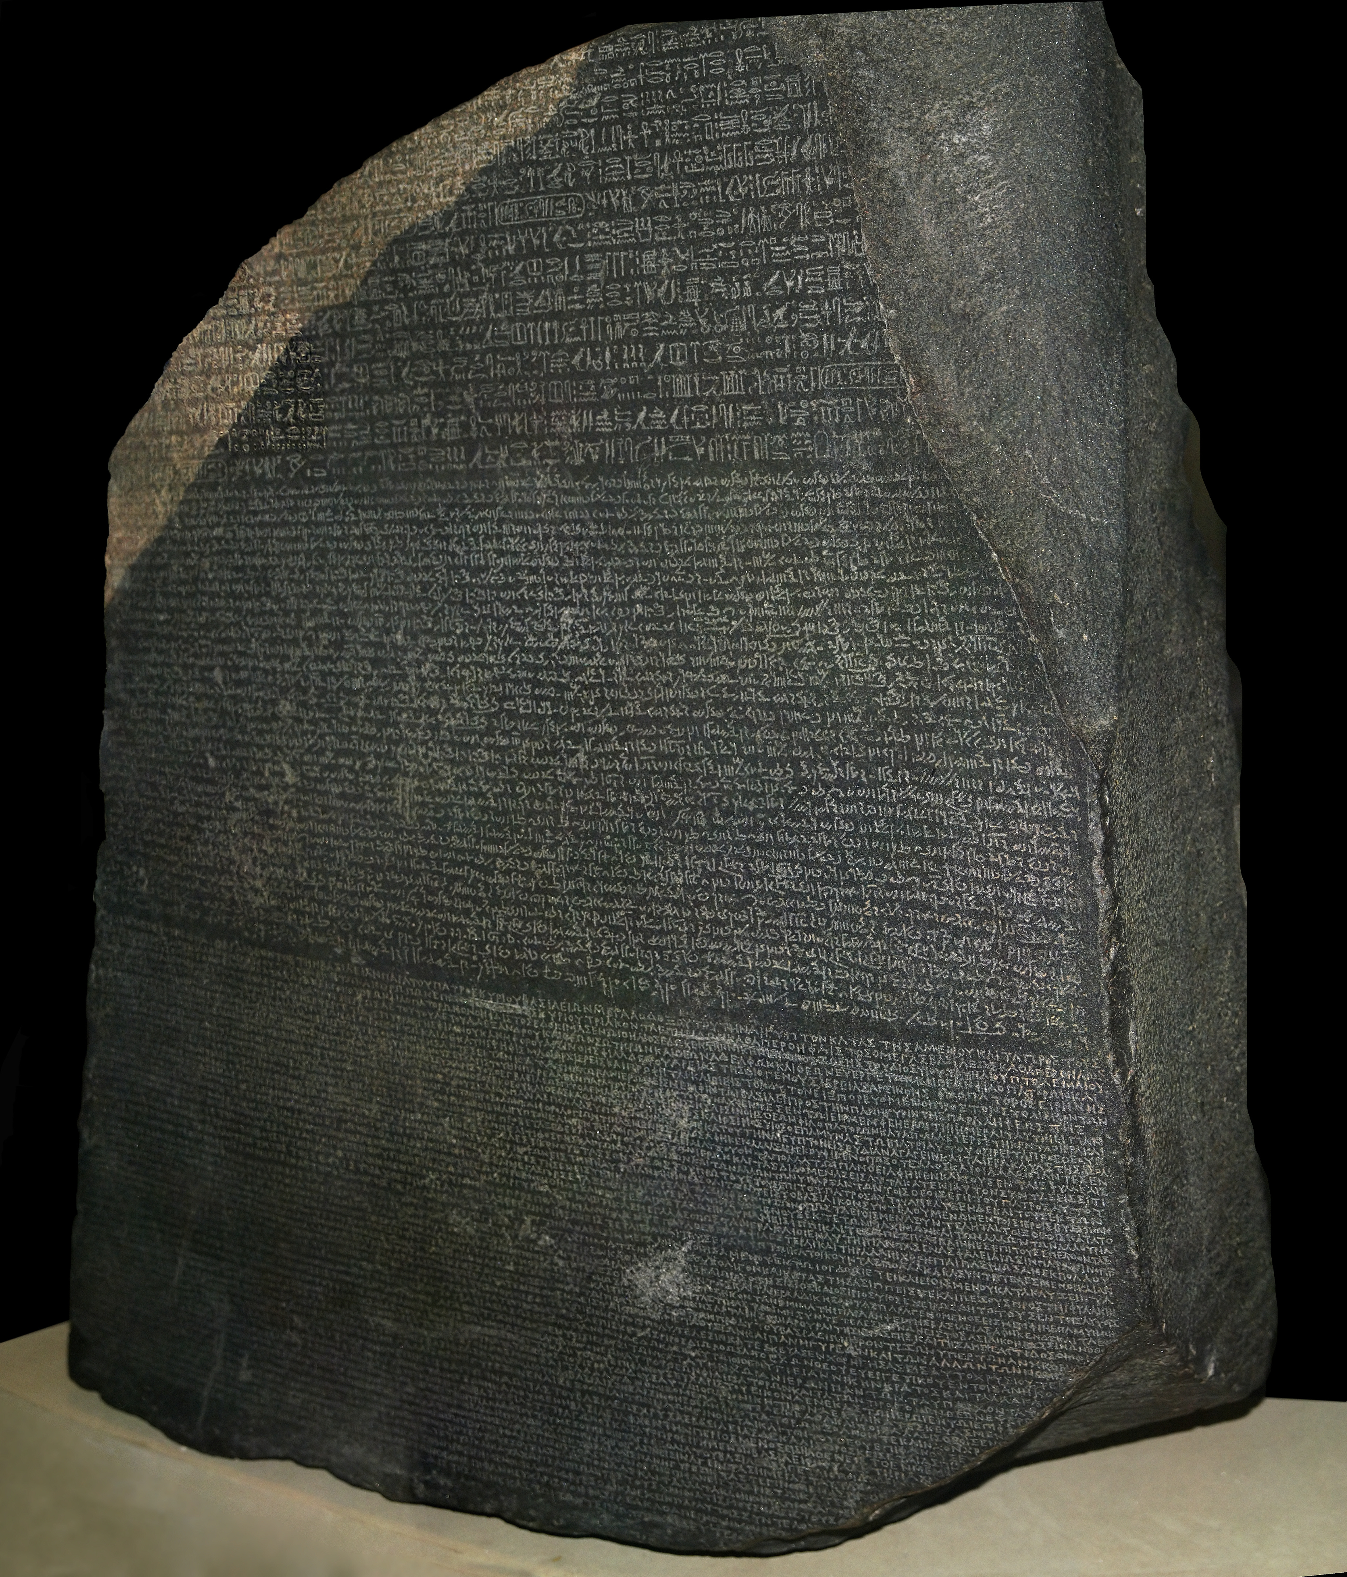
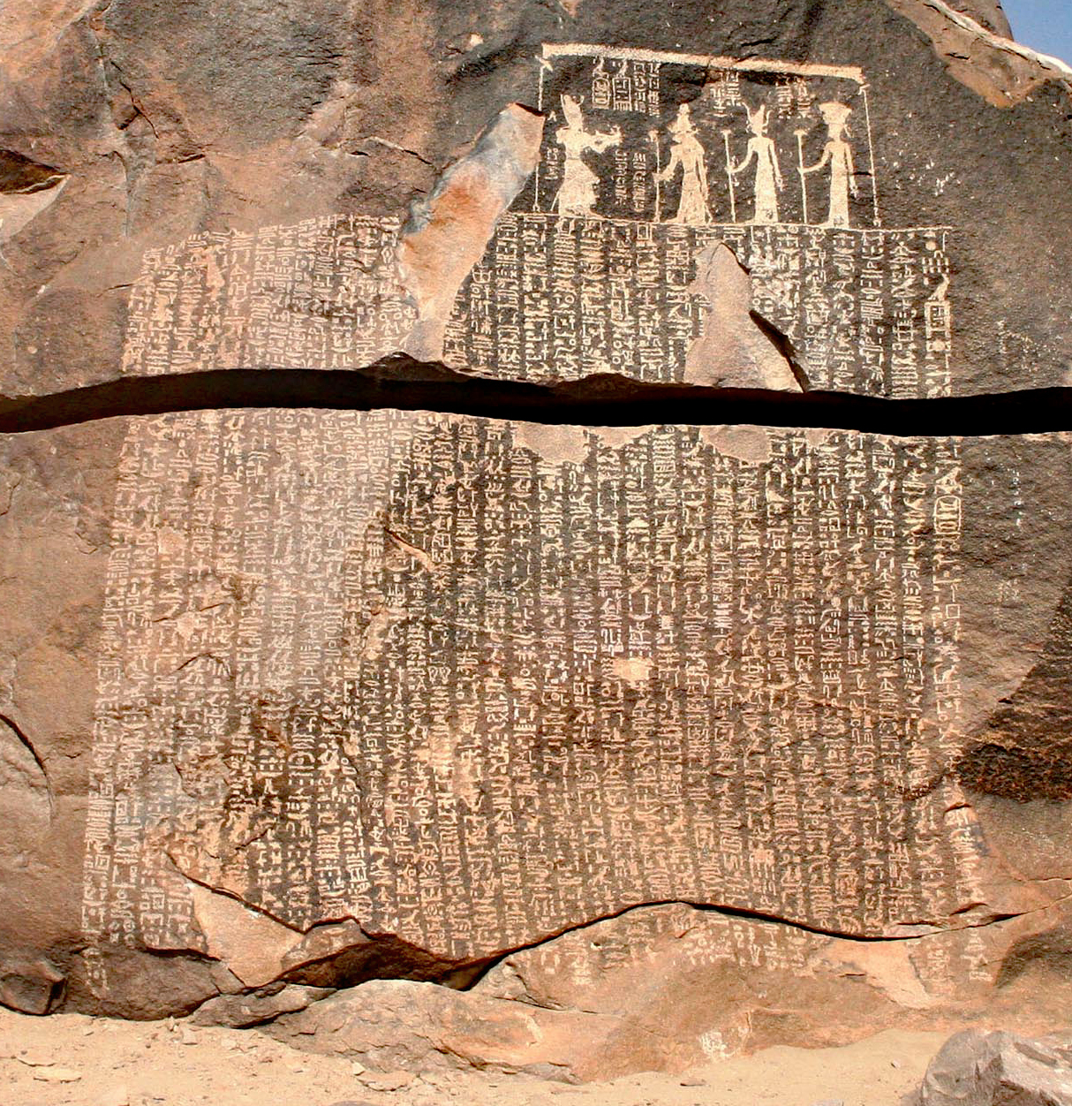
Une information-image
Stèle de la Famine IIIème dynastie
Pierre Rosette. Période ptolémaïque J-F Champollion

Slide 6
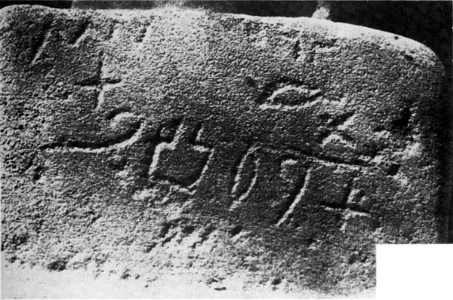
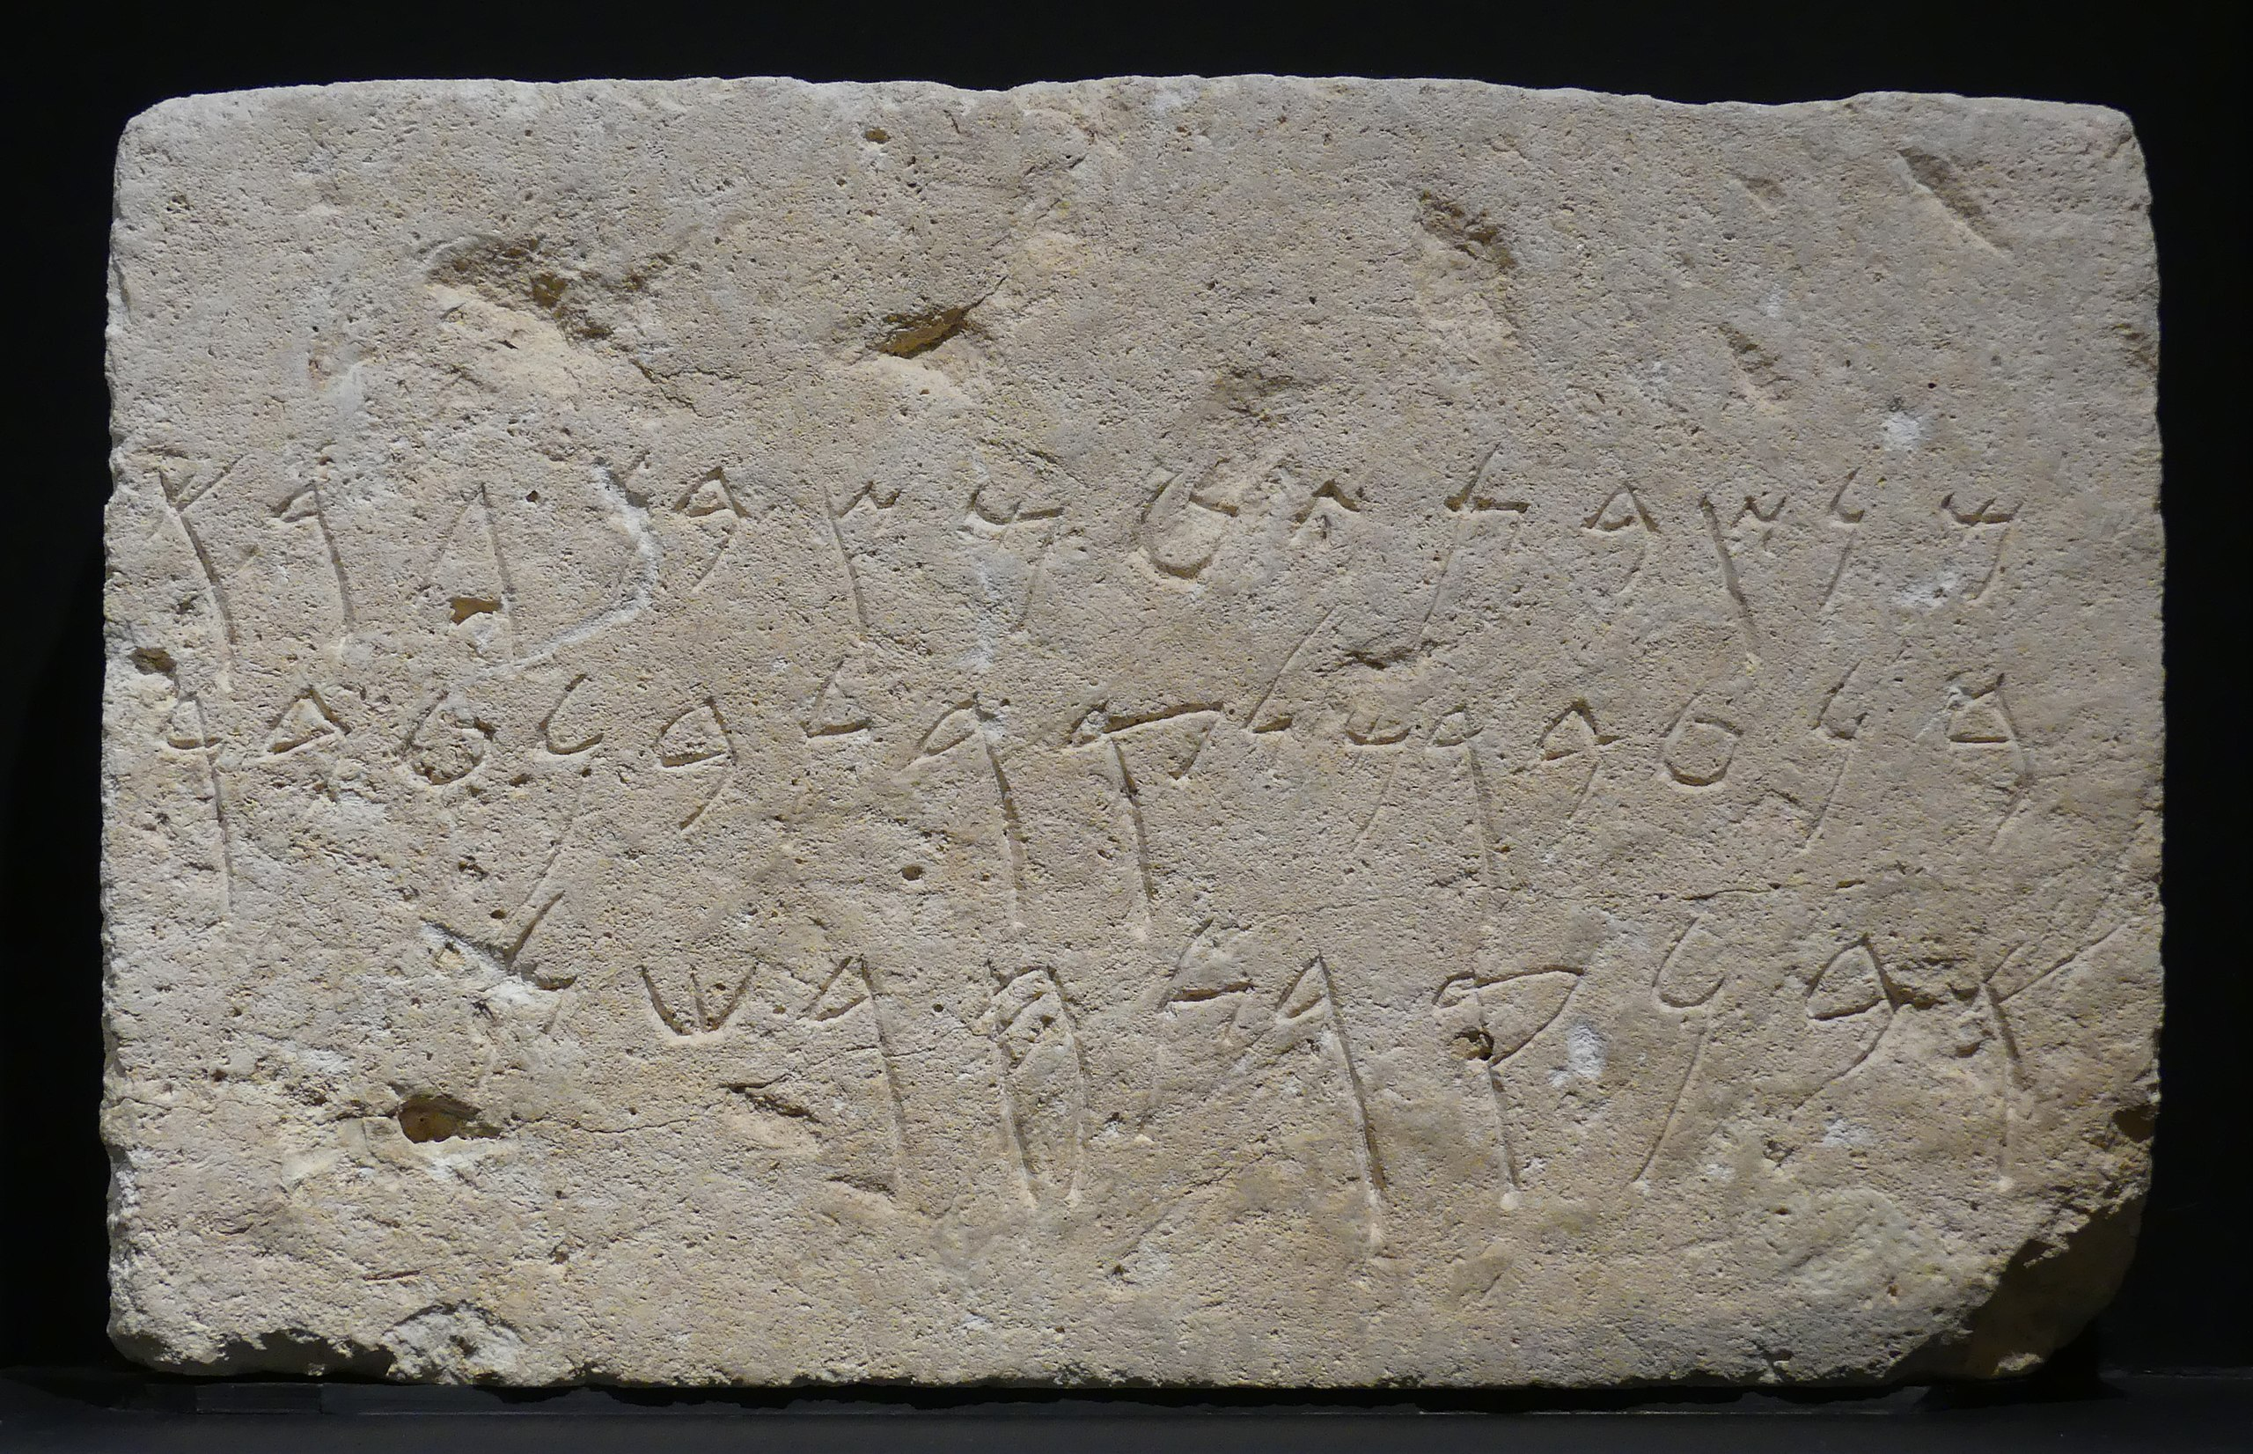
Entre idée et texte
Proto-sinaitique. W. Flinders Petri 1905
Phénicien ~ 8ème siècle BCE

Slide 7
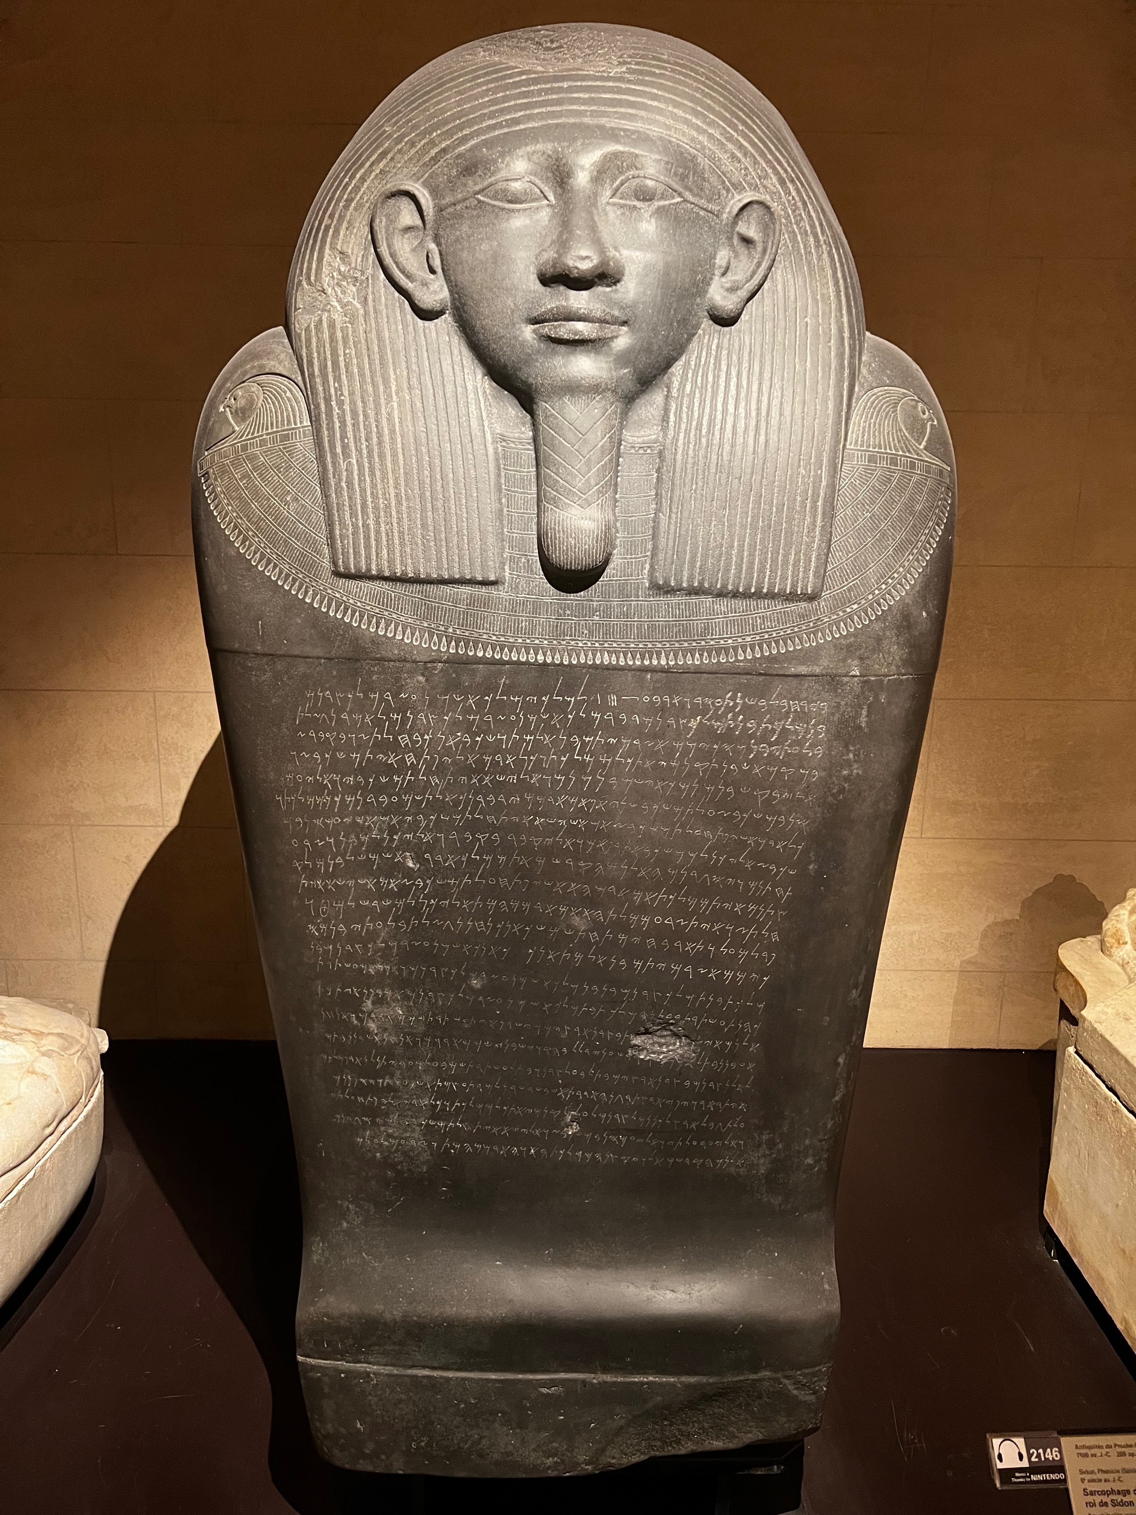
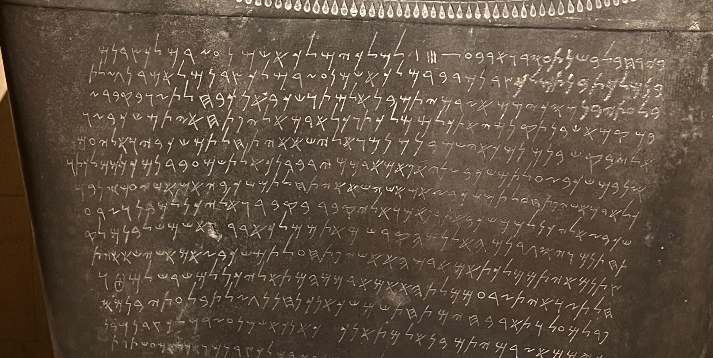
Entre idée et texte
Sarcophage Eshmunazzar II
~ 600 BCE. Louvre.

Slide 8
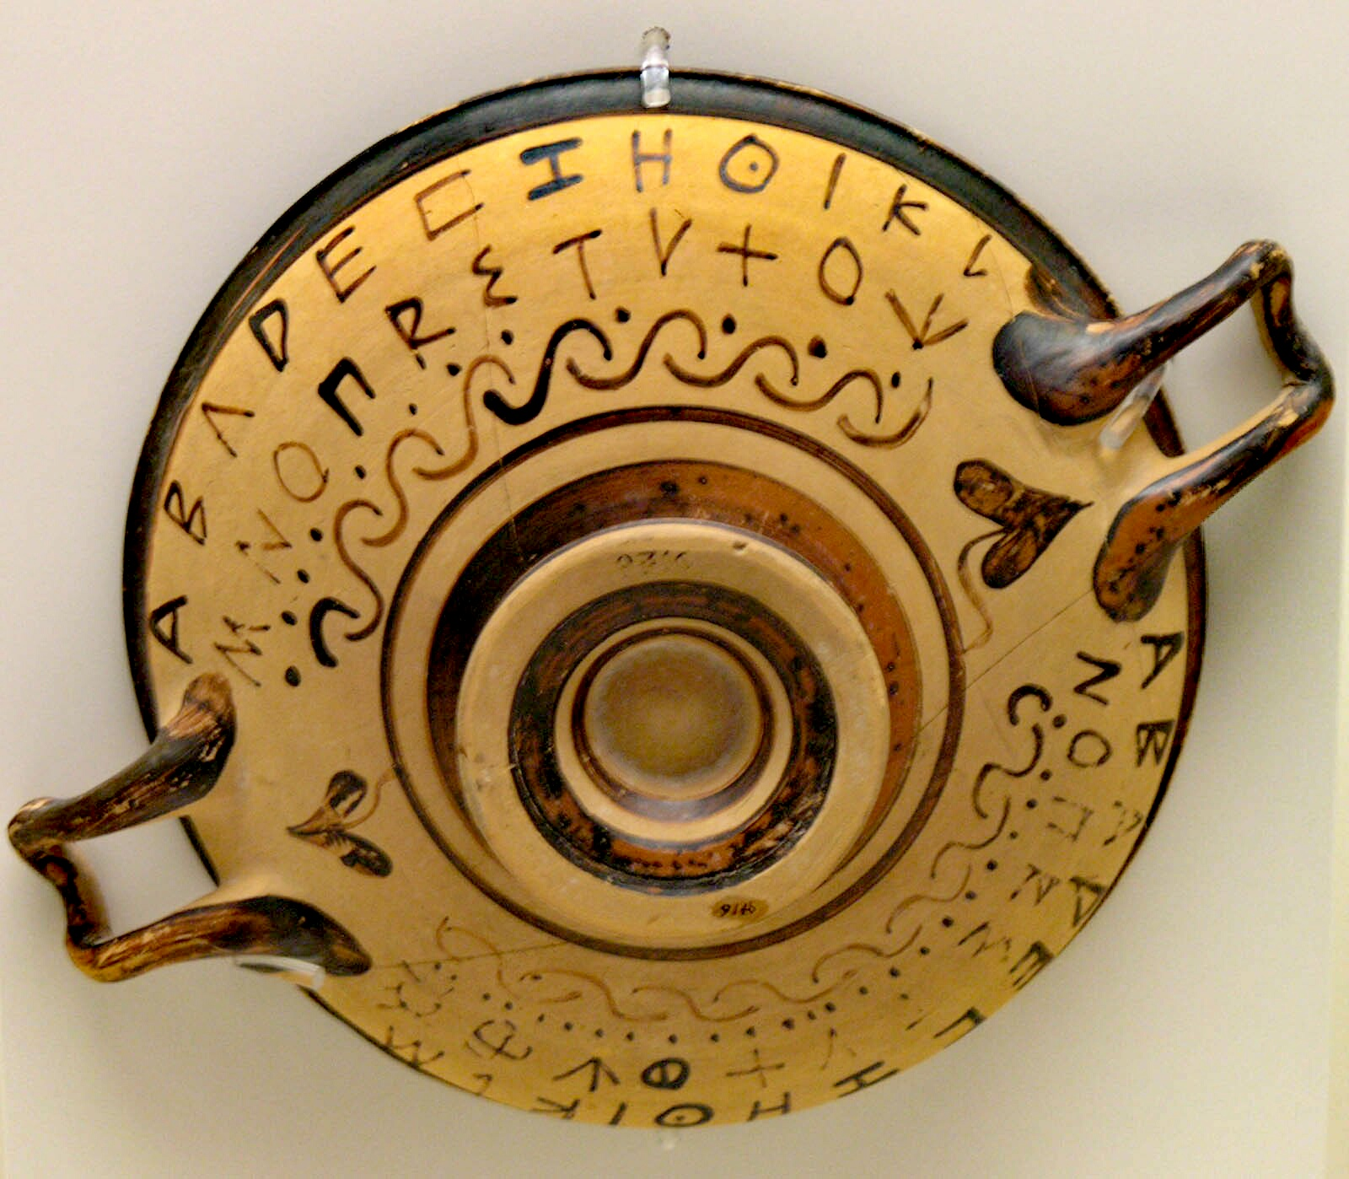
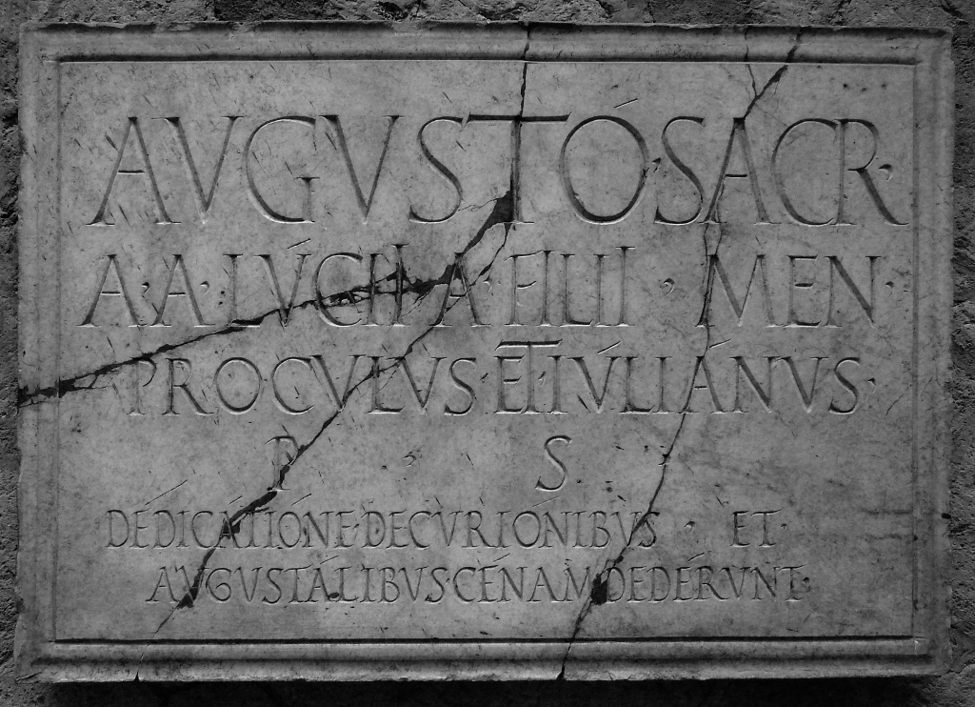
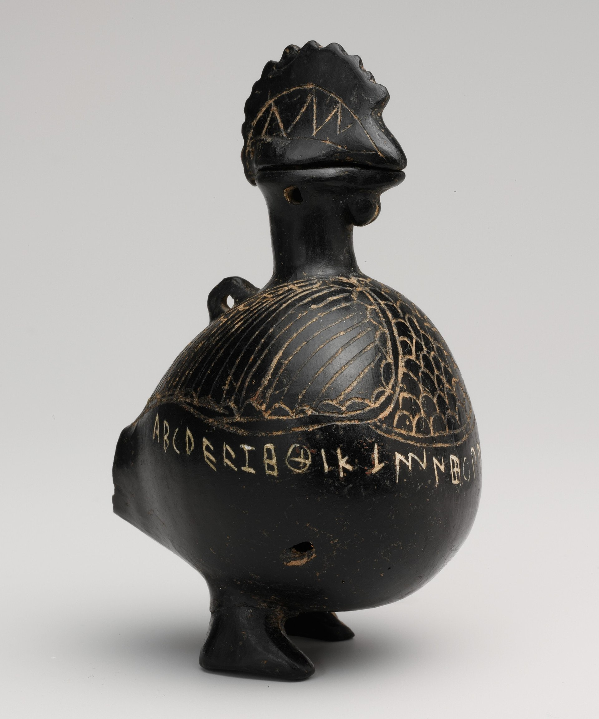
Évolution ...
Alphabet grec primitif
Musée national d’Athènes
~ 740 BCE
Hérculanum. 1er siècle AD
Alphabet étrusque ~ 620-620 BCE

Slide 9
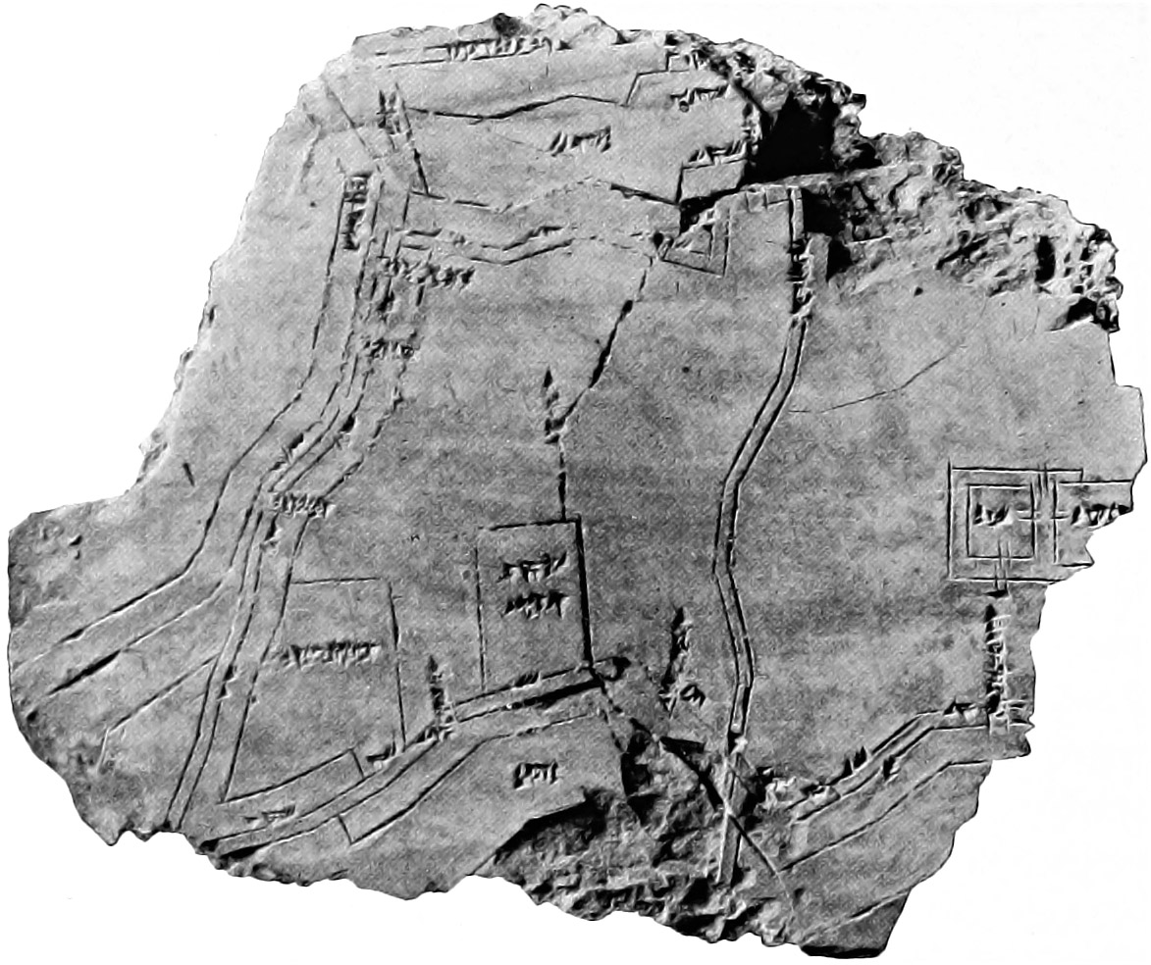
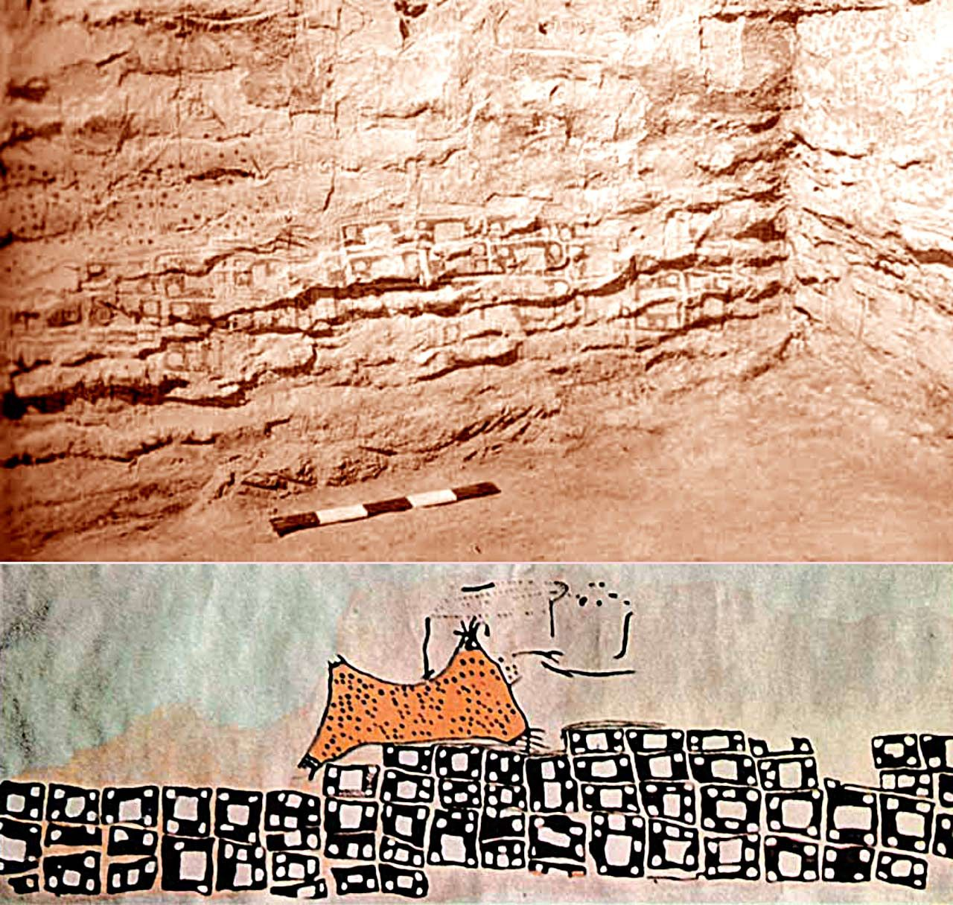
La représentation de l’information spatiale
Çatal Höyük, Türkiye 7ème millénaire BCE

Slide 10
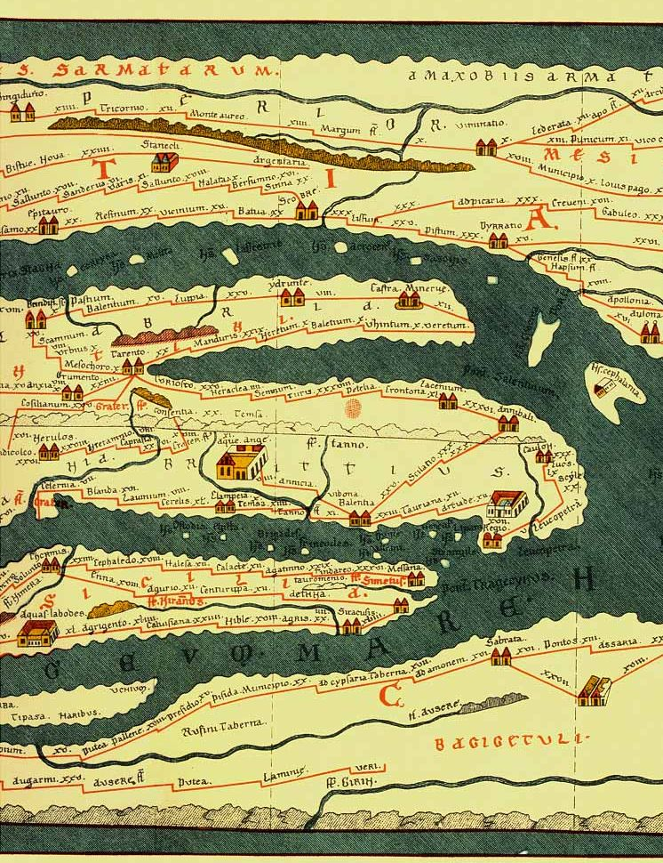
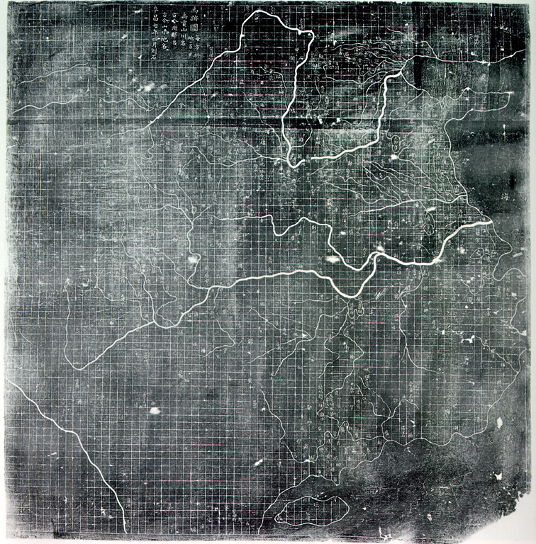
La représentation de l’information spatiale
Tabula Peutingeriana.
Copie médiévale 13ème siècle d’un original romain
Carte de Yu Gong, dynastie Song ~ 960-1279

Slide 11
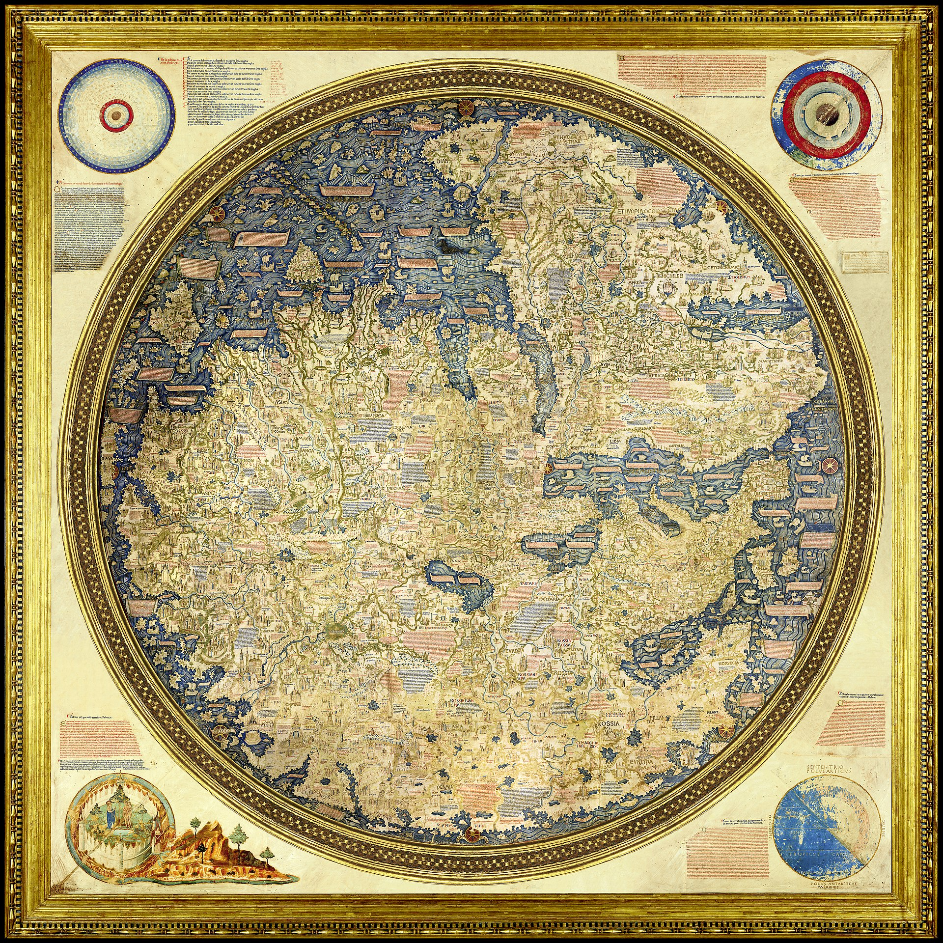
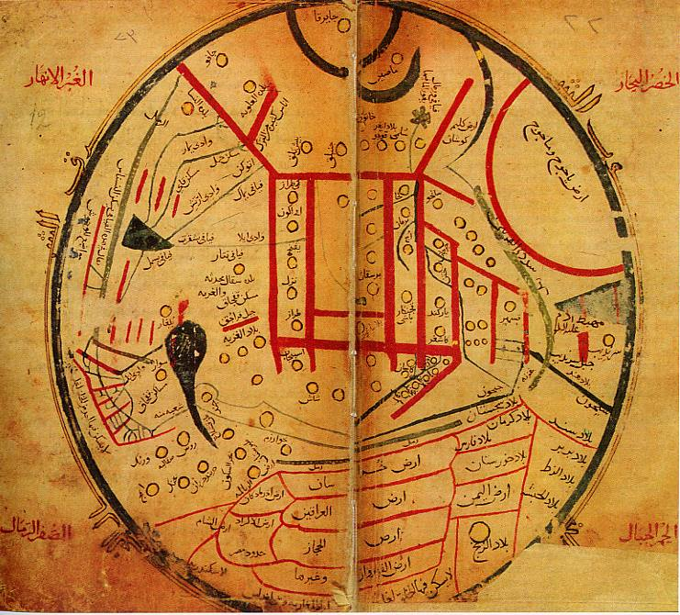
Cartes sur parchemin
Carte d’al-Kashgari. Bagdad, 11ème siècle
Fra Mauro. Italie 1405

Slide 12
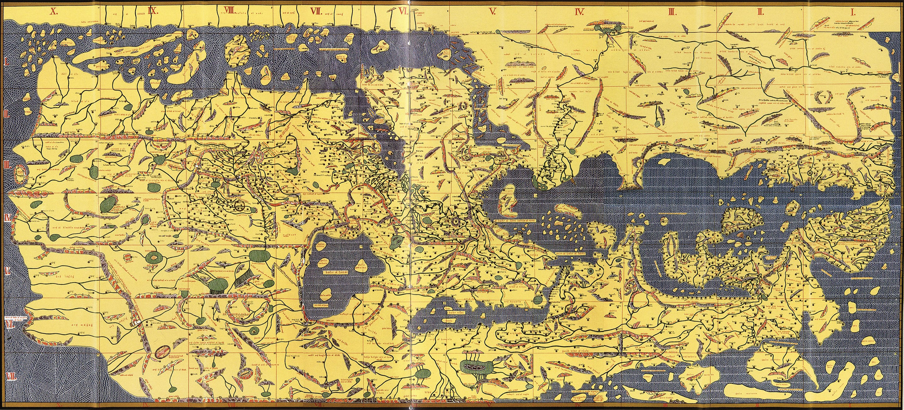
Une ancienne cartographie
Tabula Rogerina. Al-Idrissi 13ème siècle

Slide 13
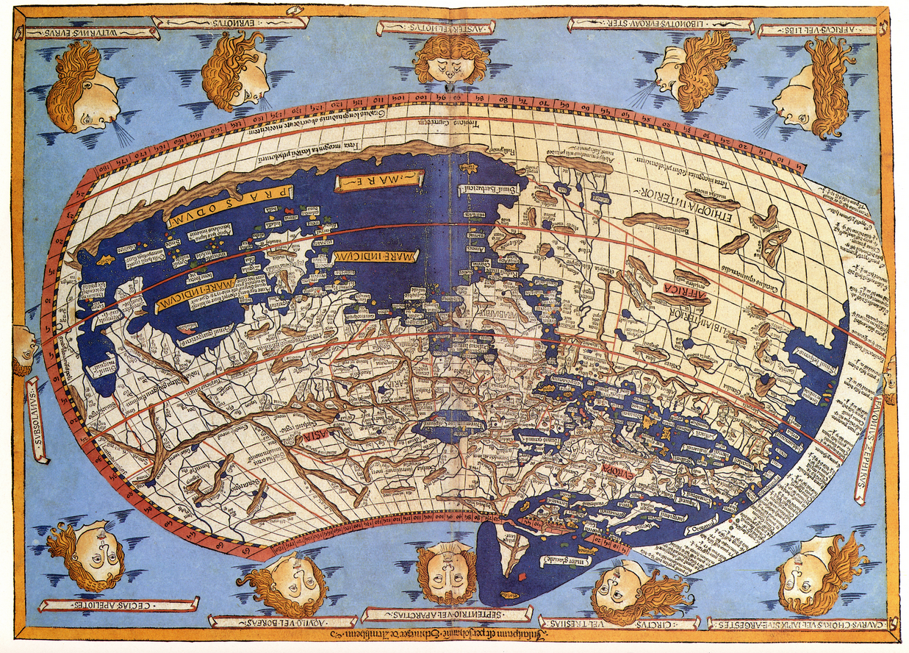
Mappemonde de Claude Ptolémée (1er Siècle AD)
Johannes Schnitzer (1482)

Slide 14
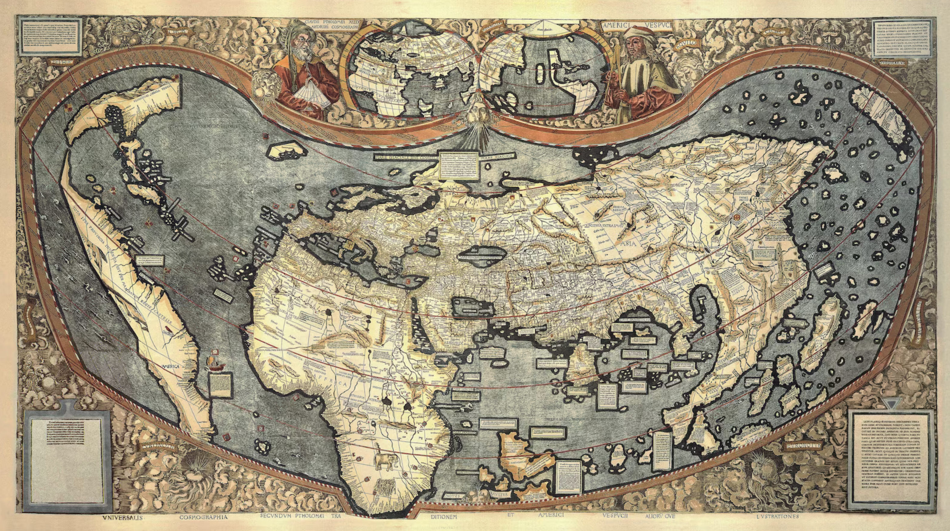
Mundus Novus
Universalis Cosmographia, Waldseemüller 1507

Slide 15
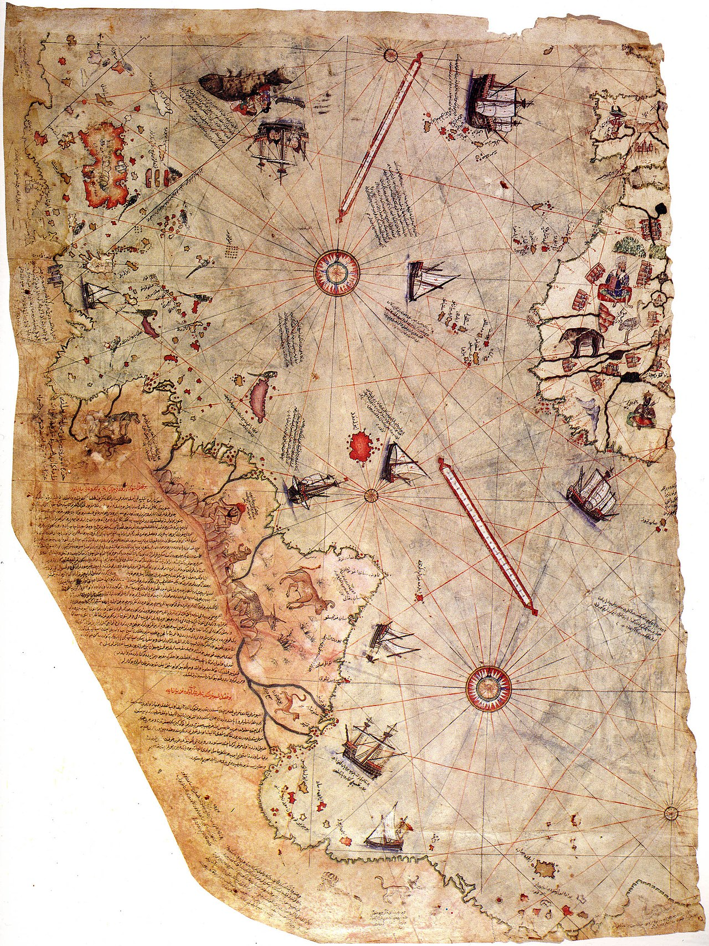
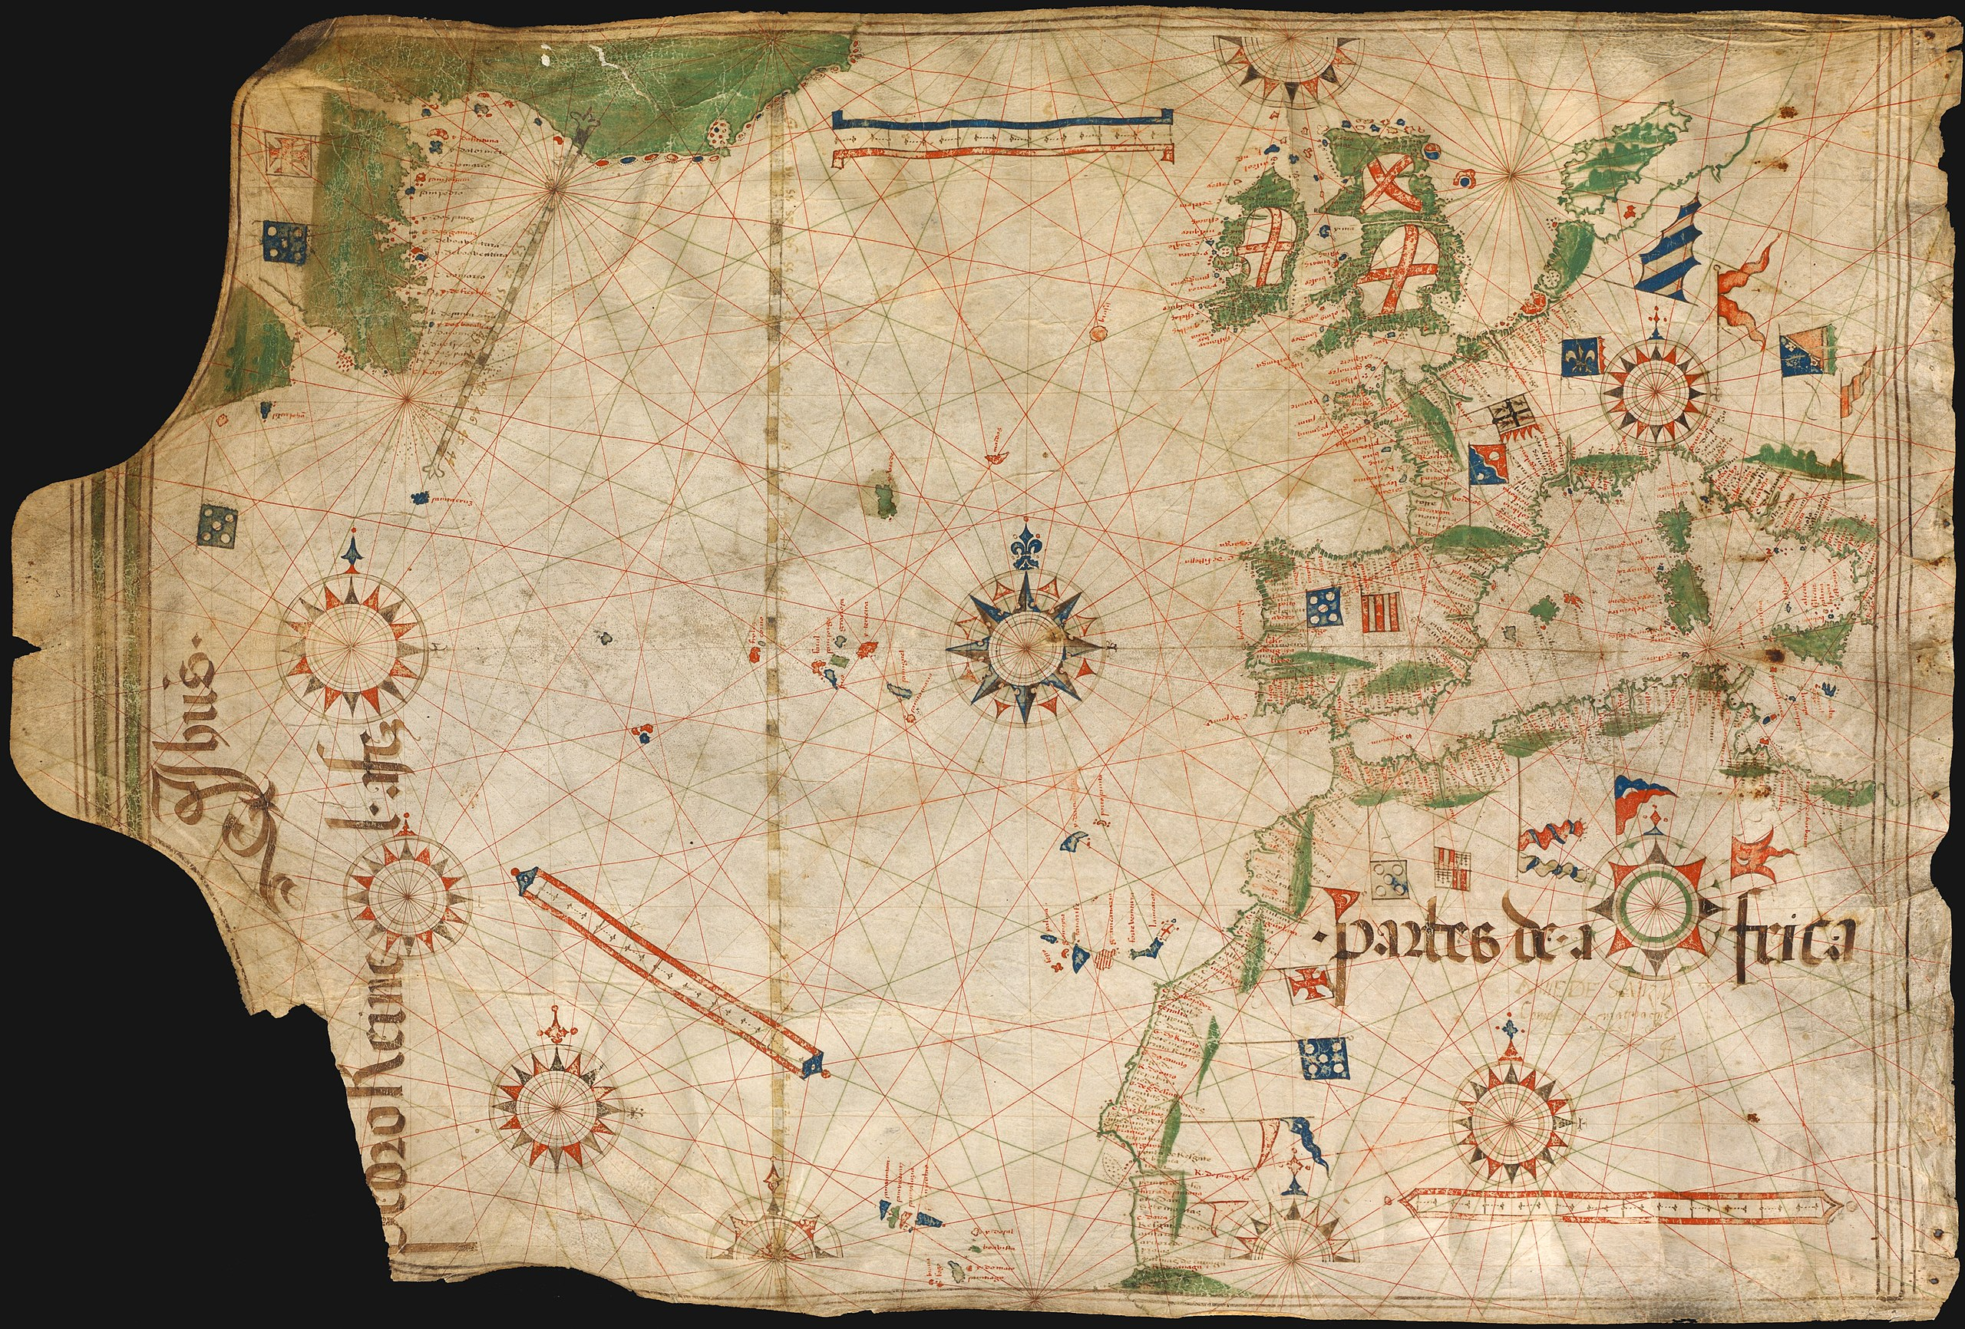
Le monde prend forme
Piri Reis 1513
Pedro Reinel. Portugal 1504

Slide 16
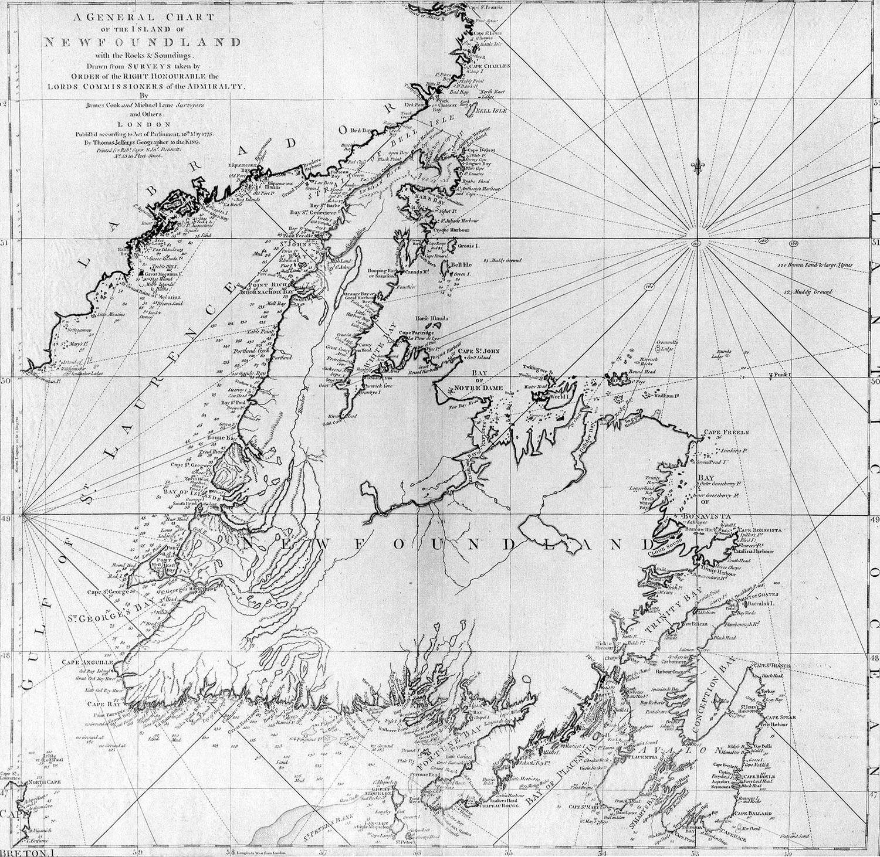
Cap. James Cook
Carte de Terre-neuve
Publiée à Londres en 1775

Slide 17
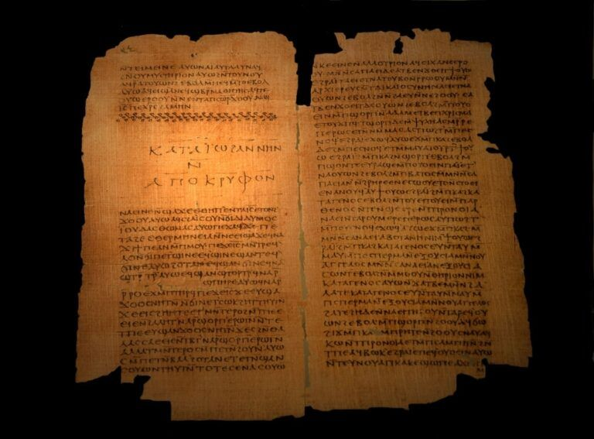
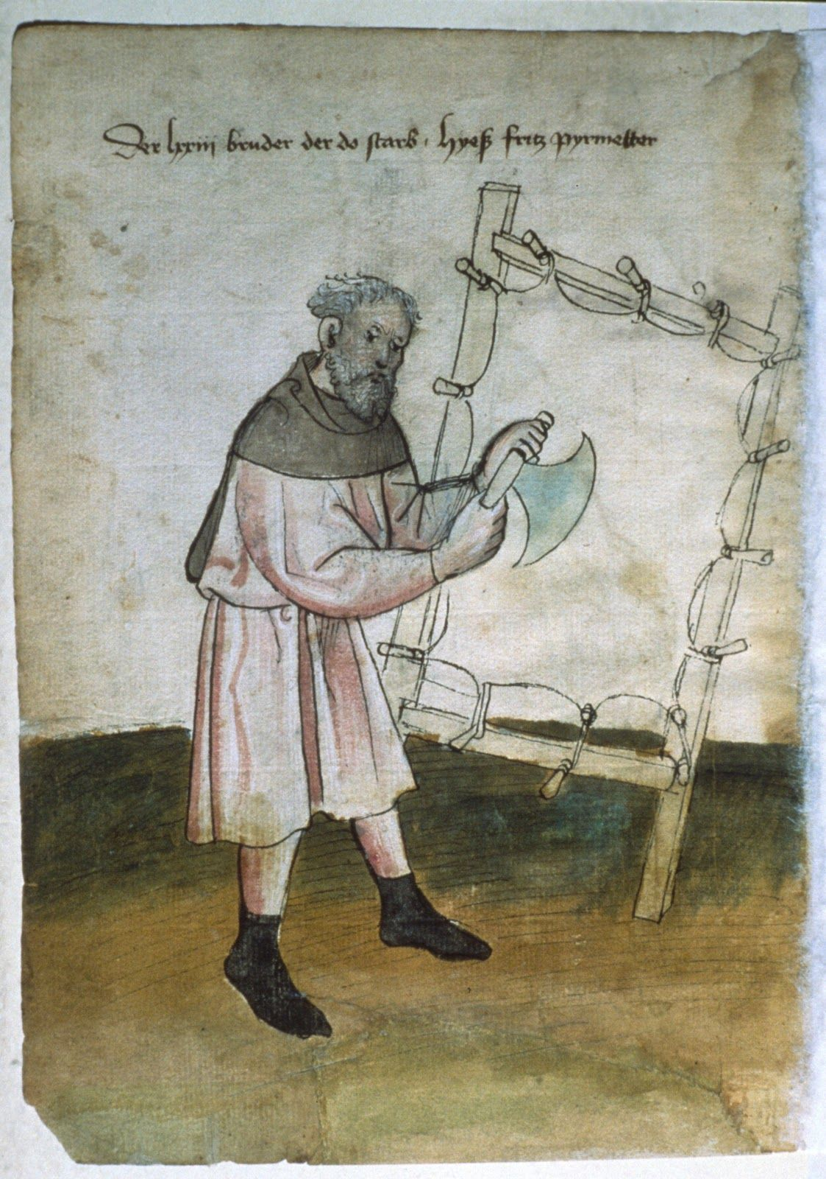
Un support rare et coûteux

Slide 18
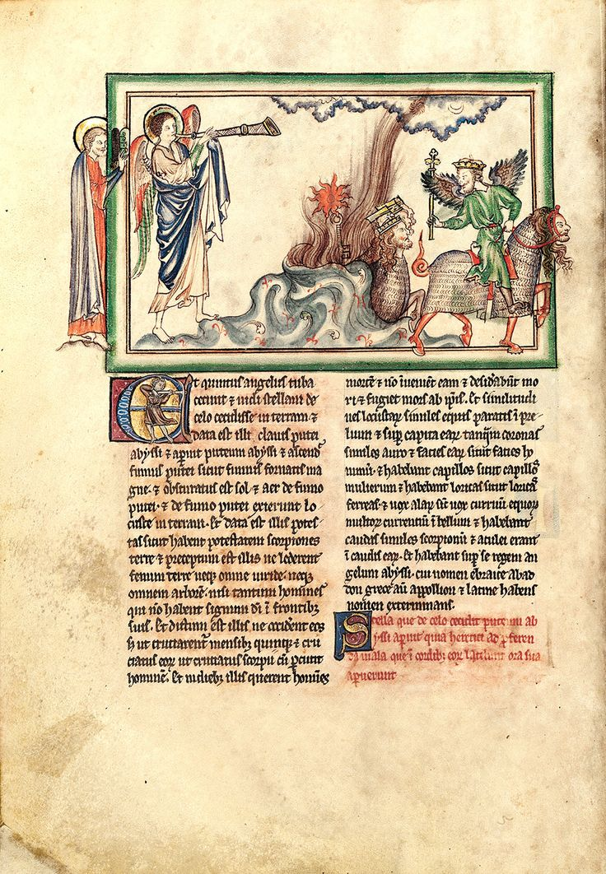
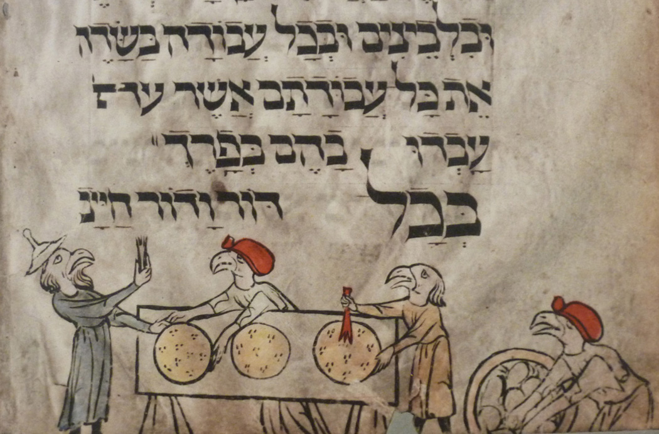
Un support rare et chère

Slide 19
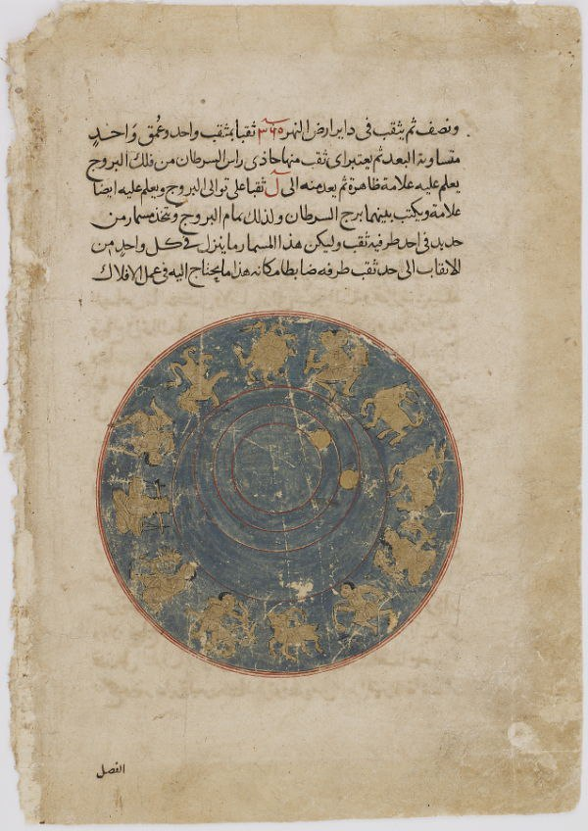
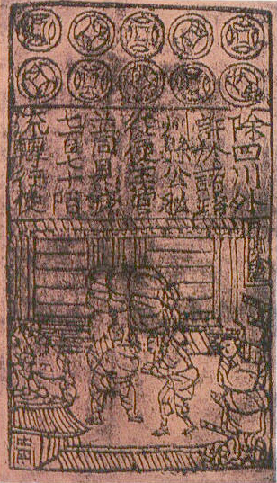
Du papirus au papier… Indirectement
Traité d’astronomie. Proche orient médiéval
Billet de banque. Dynastie Song ~ 960-1279

Slide 20
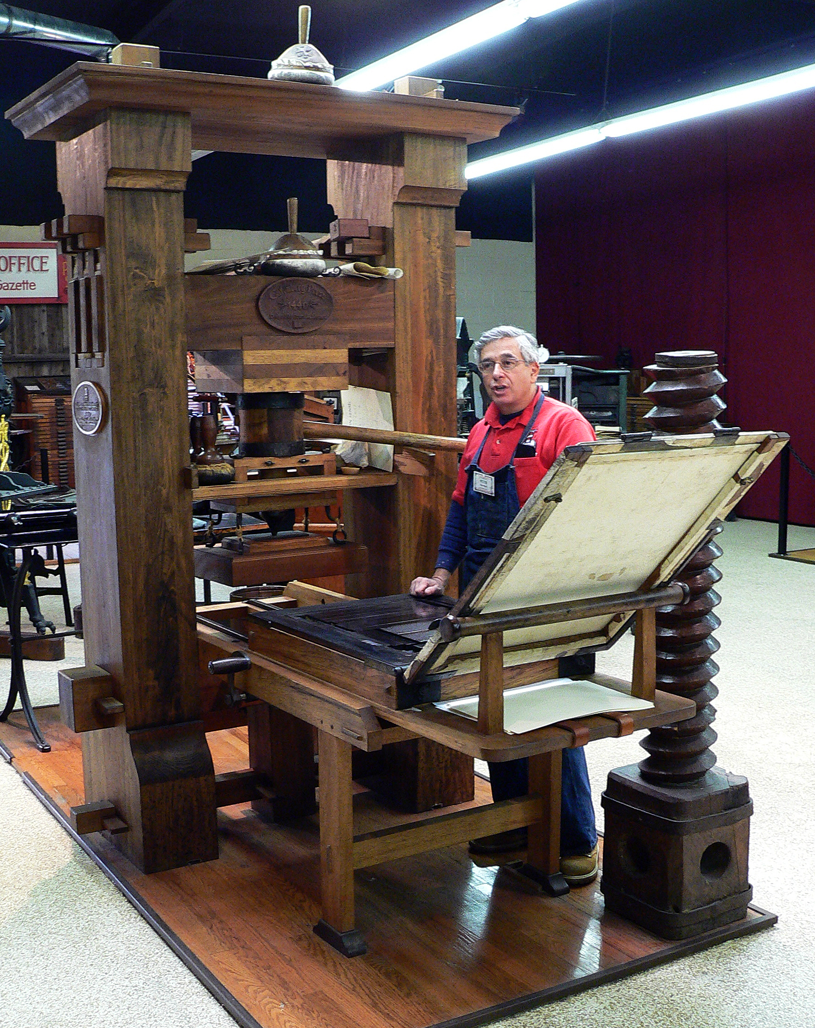
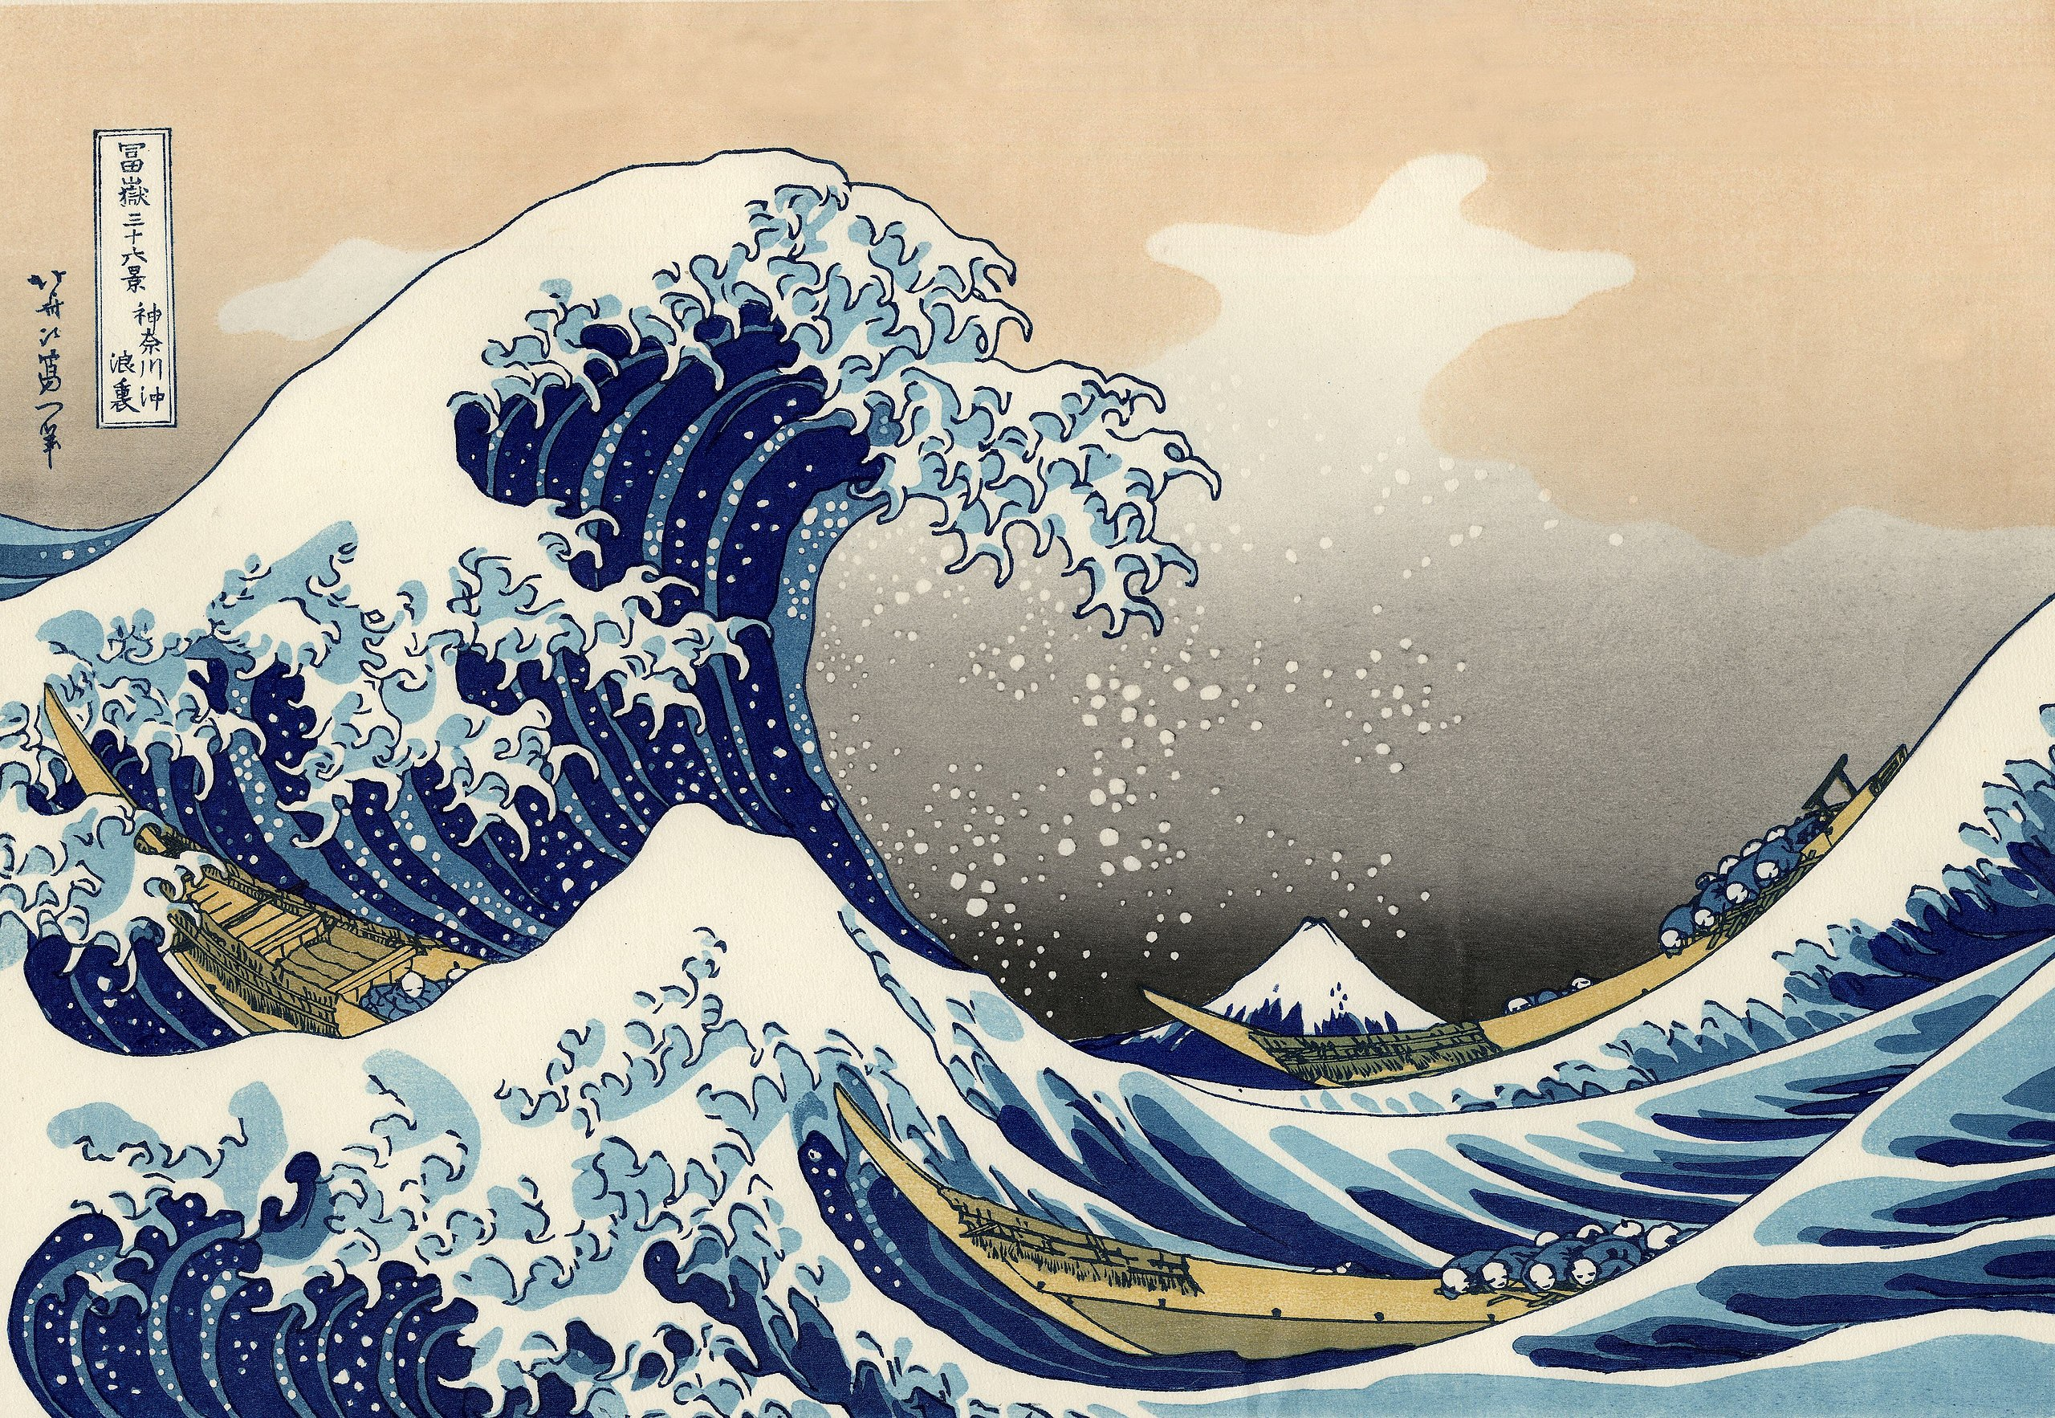
De l’estampe à l’impression

Slide 21
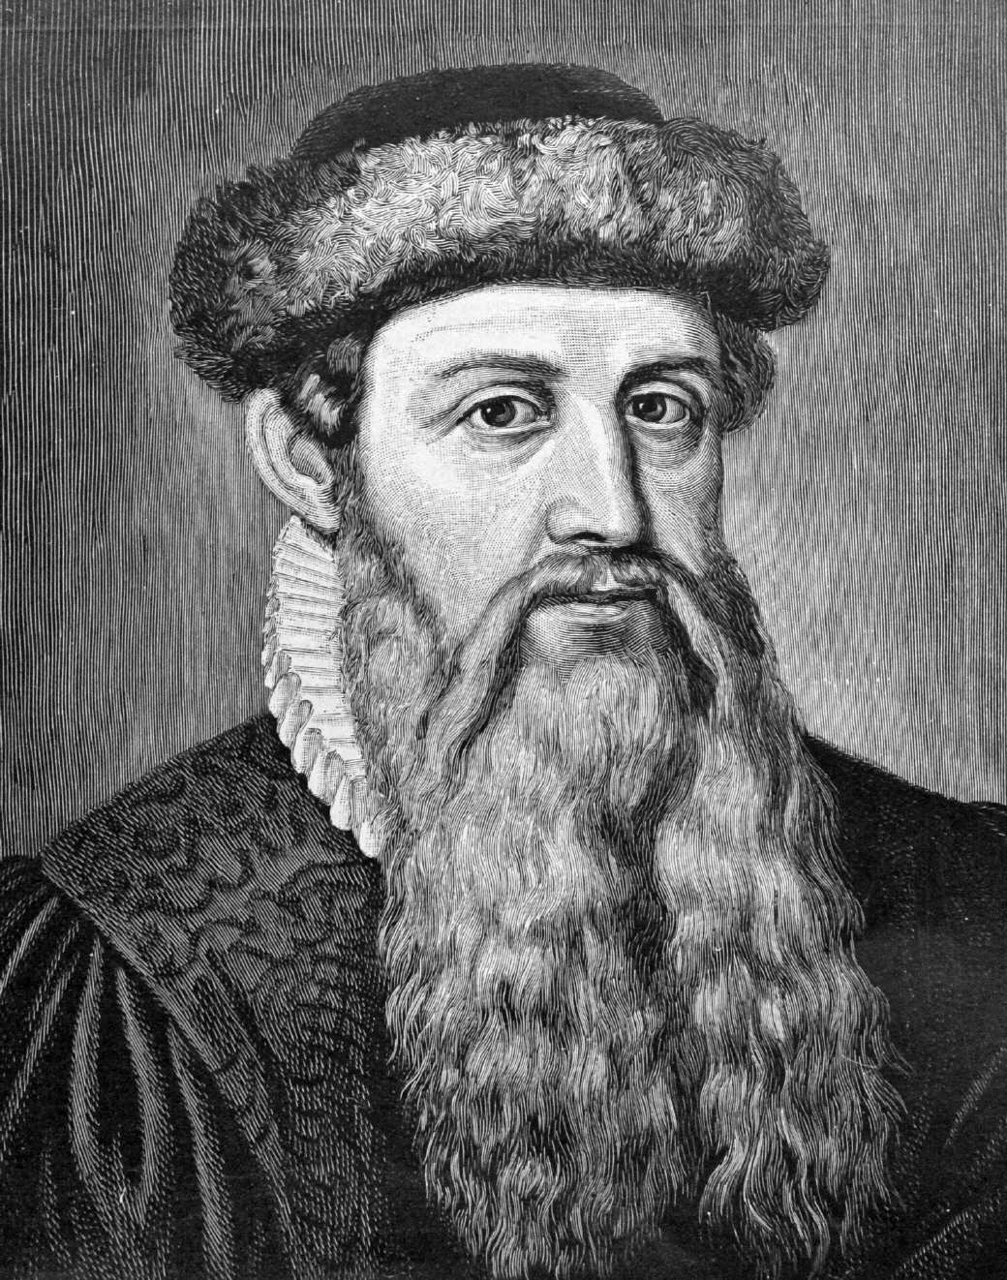
Une mise à l’échelle de l’information
Biblia Sacra ou Bible de Gutenberg 1455
Johannes Gutenberg 1393–1468

Slide 22
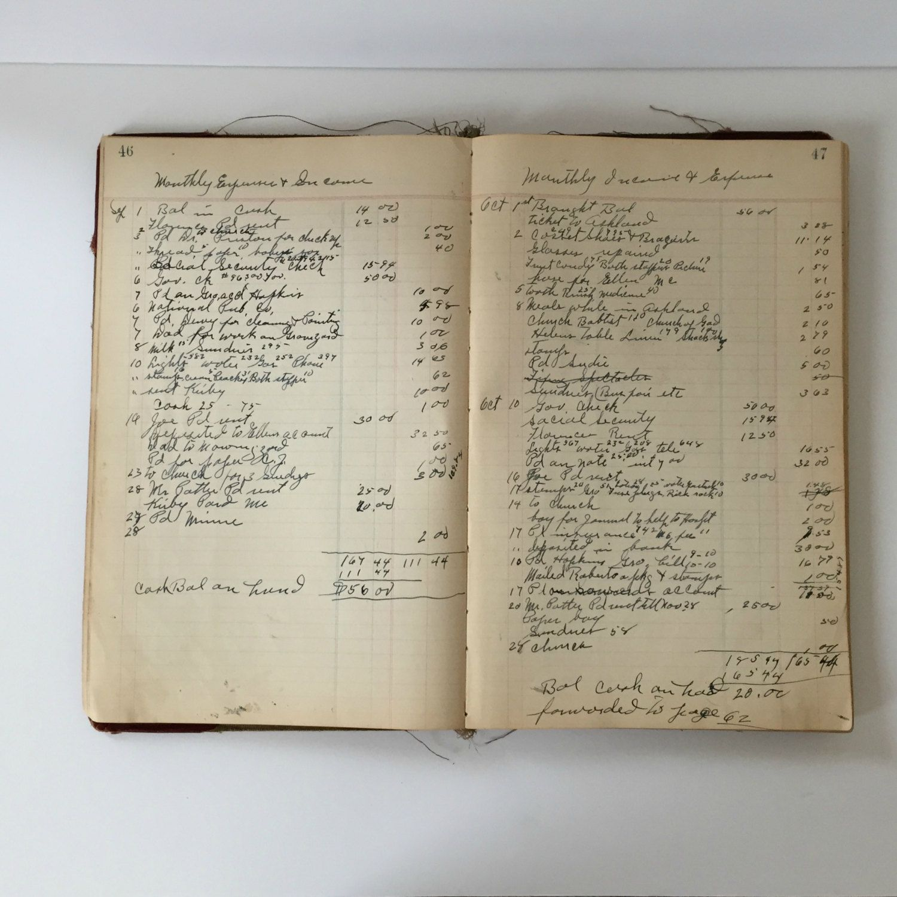
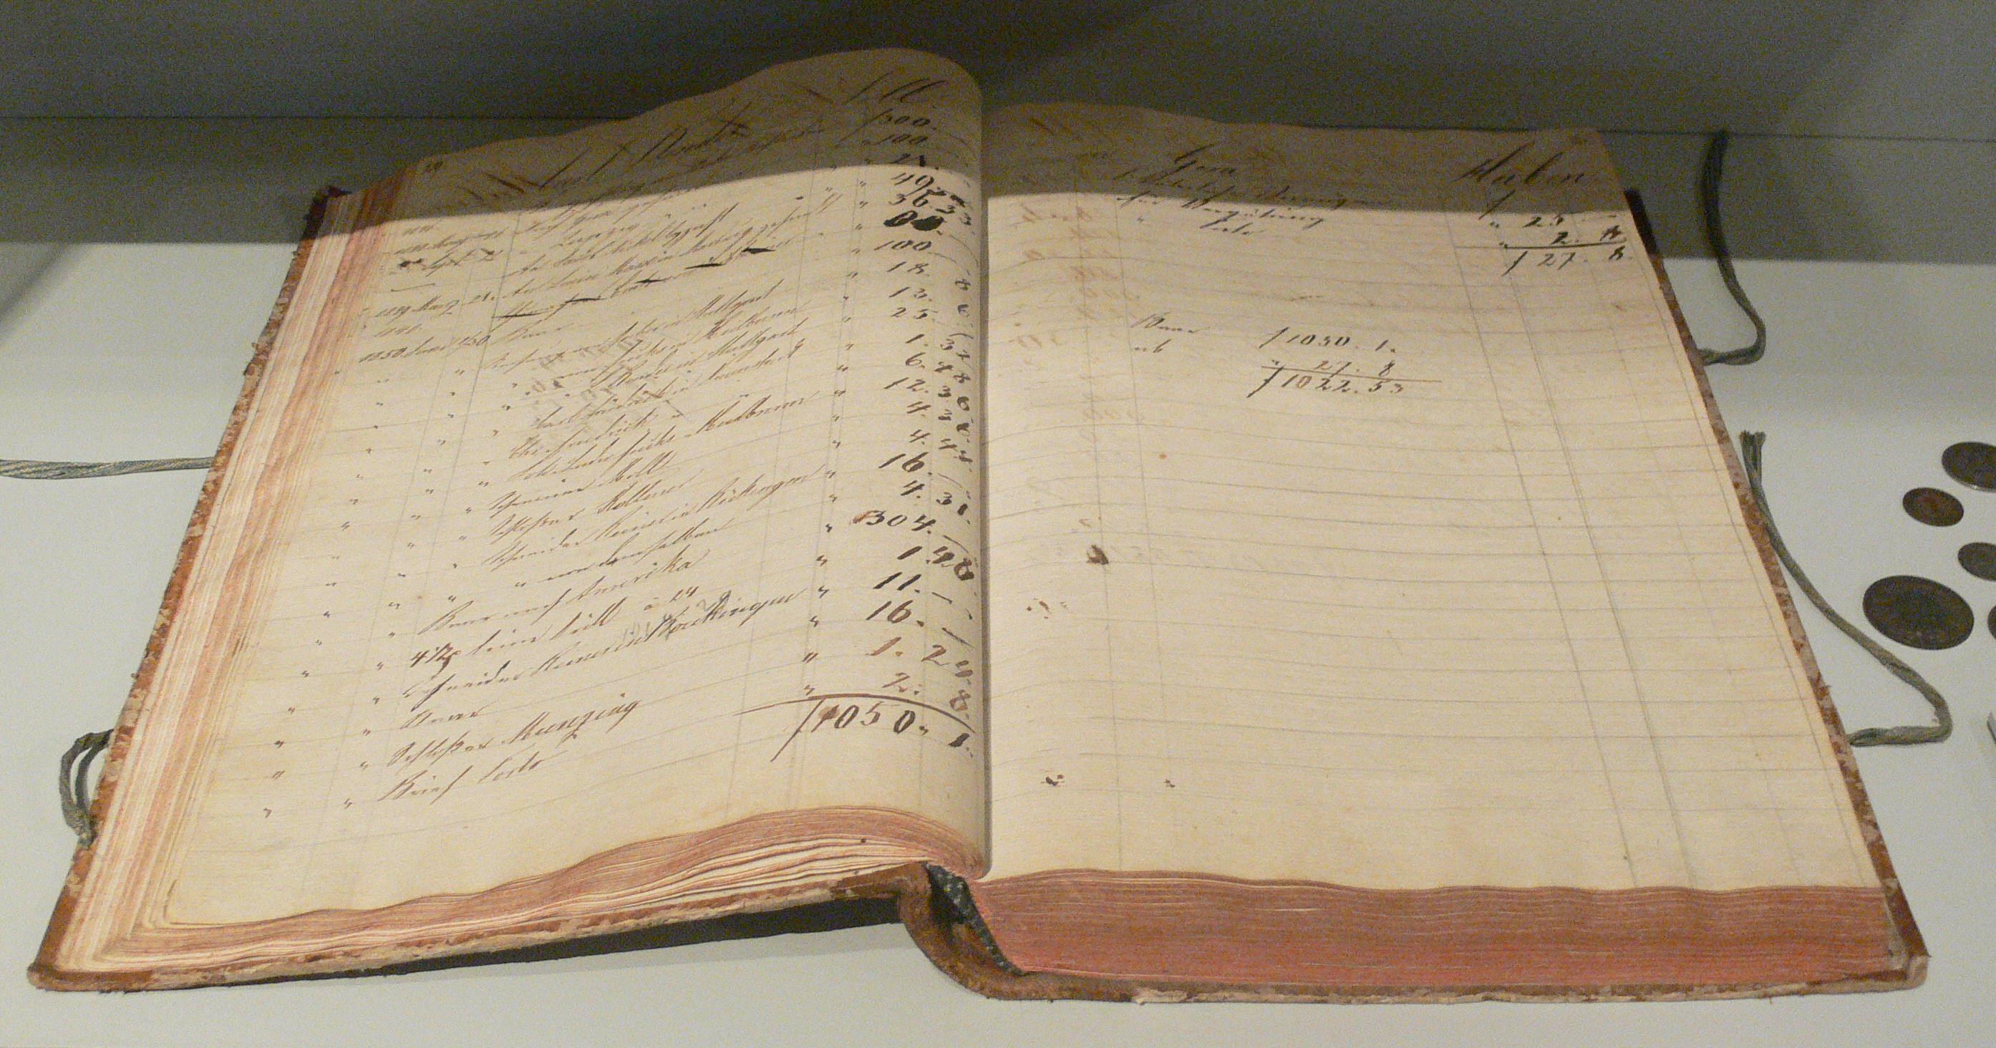
Une approche manuelle
Registre comptable 1828

Slide 23
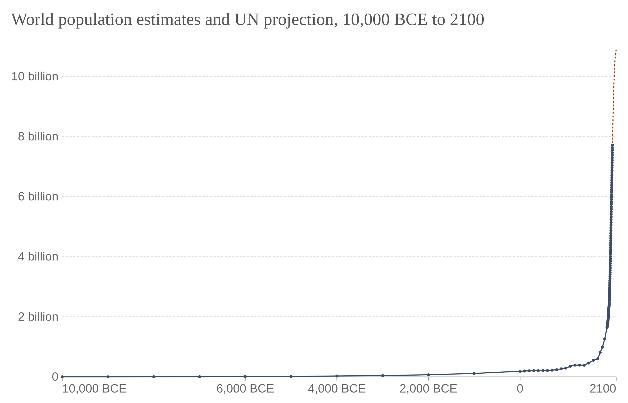
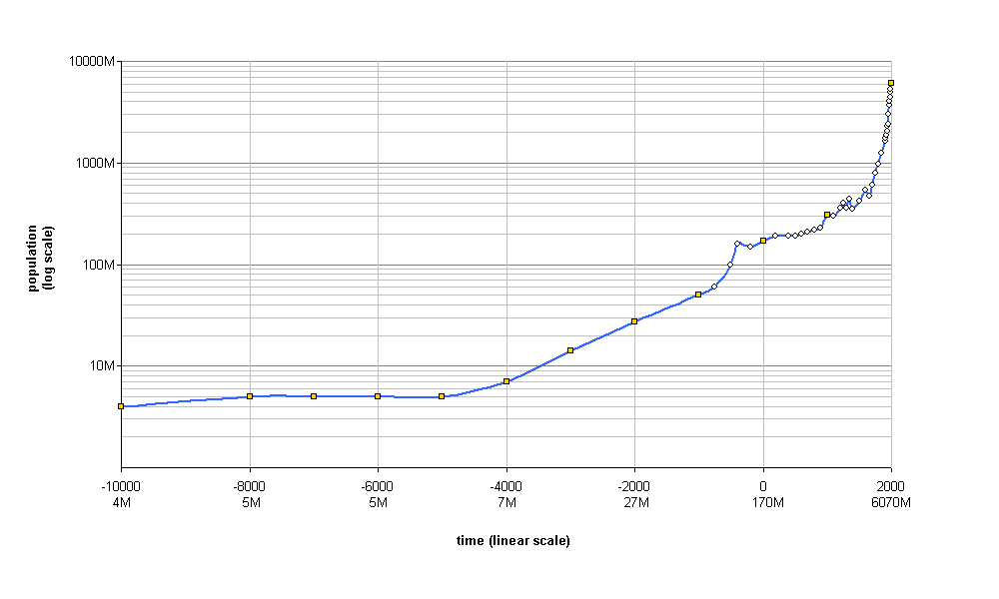
Une ‘explosion’
Accroissement de la population humaine
Échelle logarithmique

Slide 24
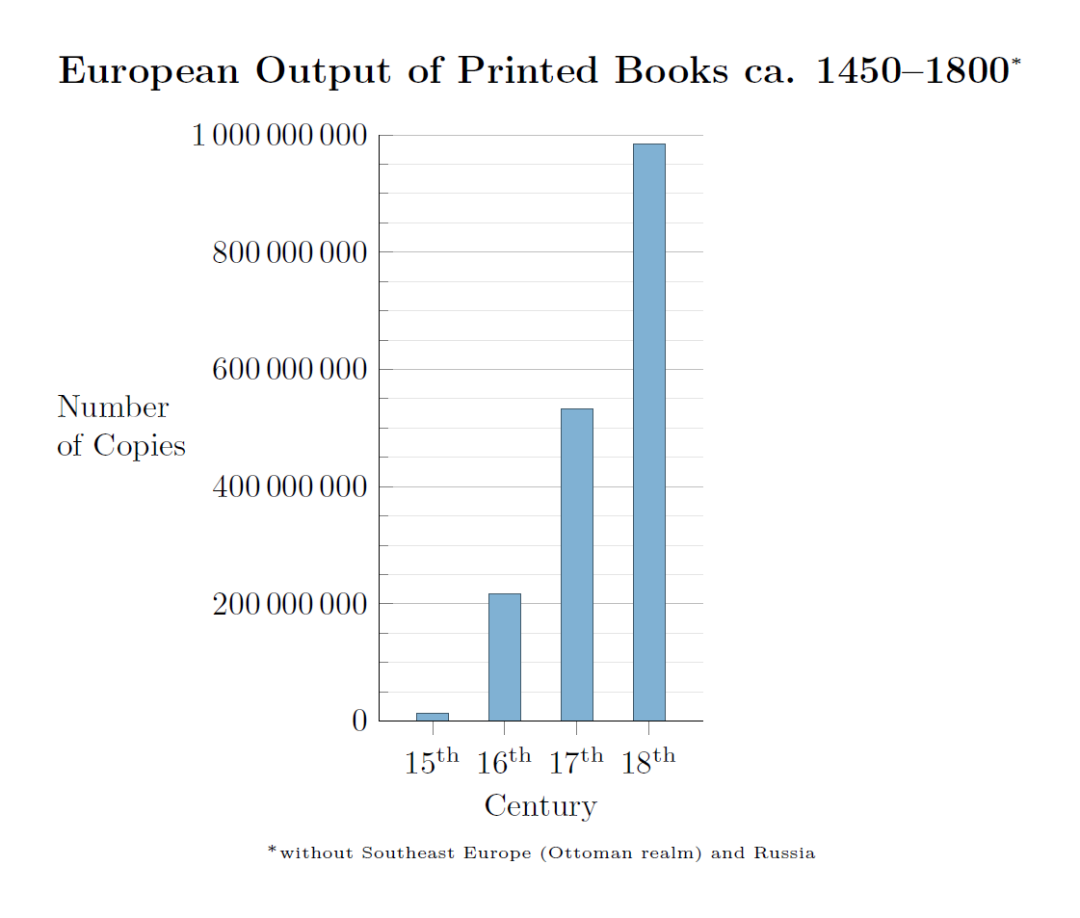
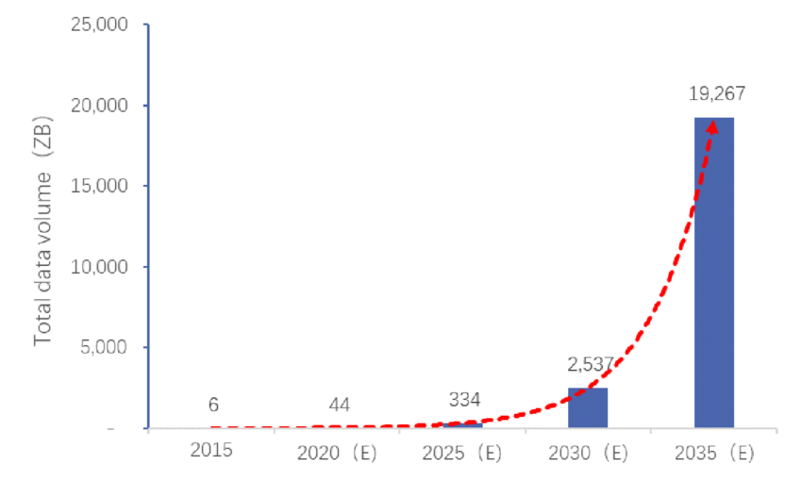
« Trop » d’information … ?
The World's Total Data Volume Source: IDC,
compiled by the Chinese Institute of Electronics, quoted from
Ten Major Trends of the Global Digital Economy, 2018. United Nations
Volume d’impression en Europe occidentale
Buringh, Eltjo; van Zanden, Jan Luiten: "Charting the “Rise of the West”:
Manuscripts and Printed Books in Europe, A Long-Term Perspective from the Sixth through Eighteenth Centuries",
The Journal of Economic History, Vol. 69, No. 2 (2009), pp. 409–445 (417, table 2)

Slide 25
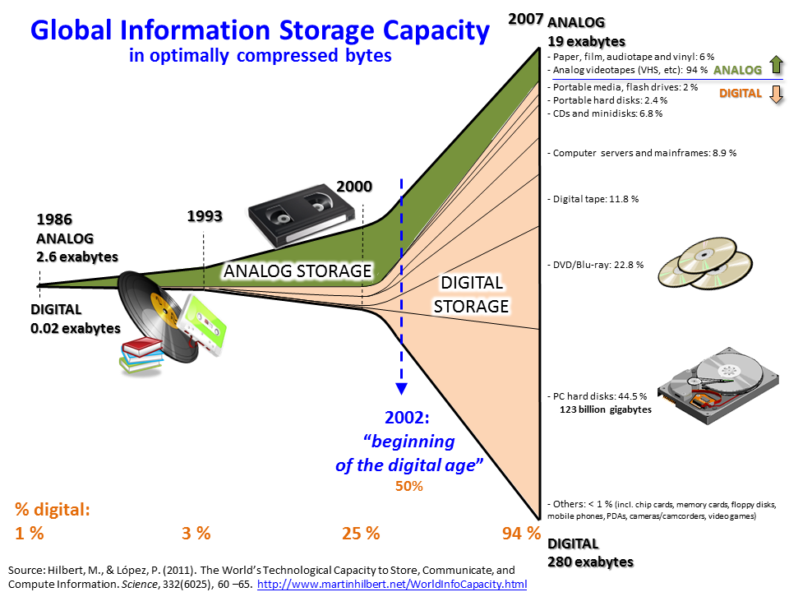
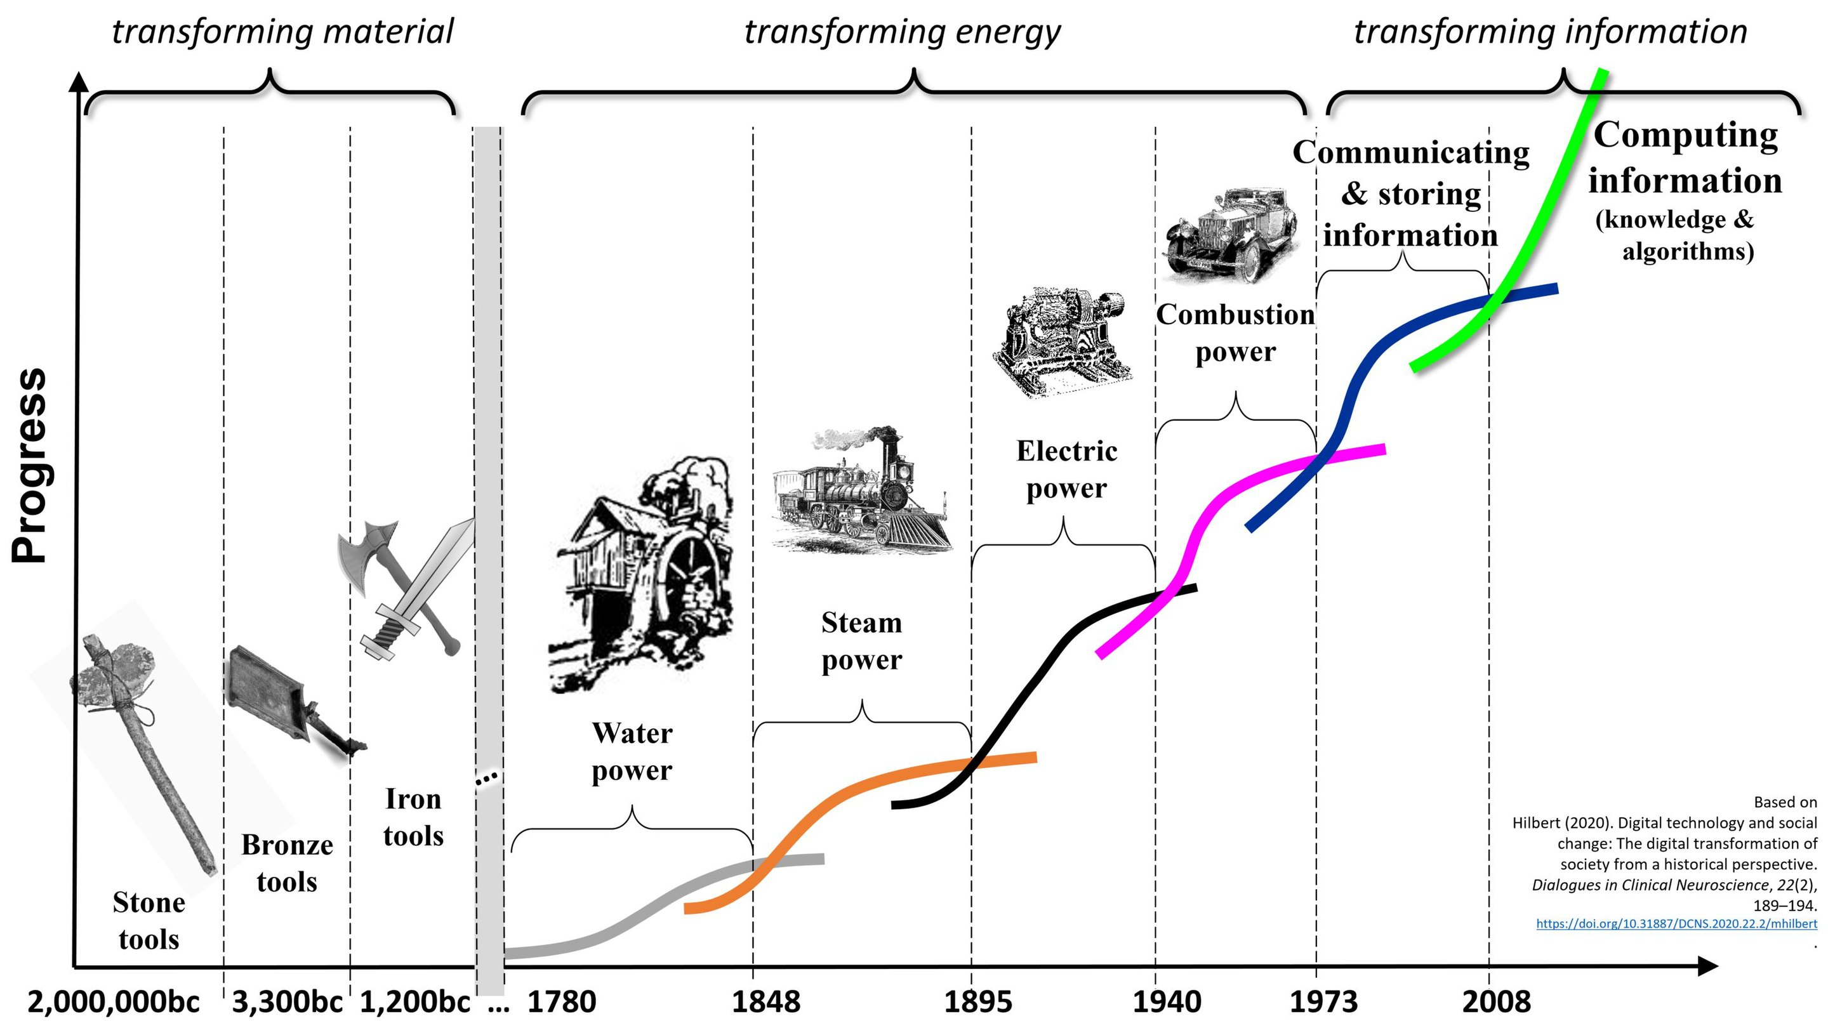
Une approche transformative ...
Transformer la « data »
Capacité globale de stockage d’information. 2011

Slide 26
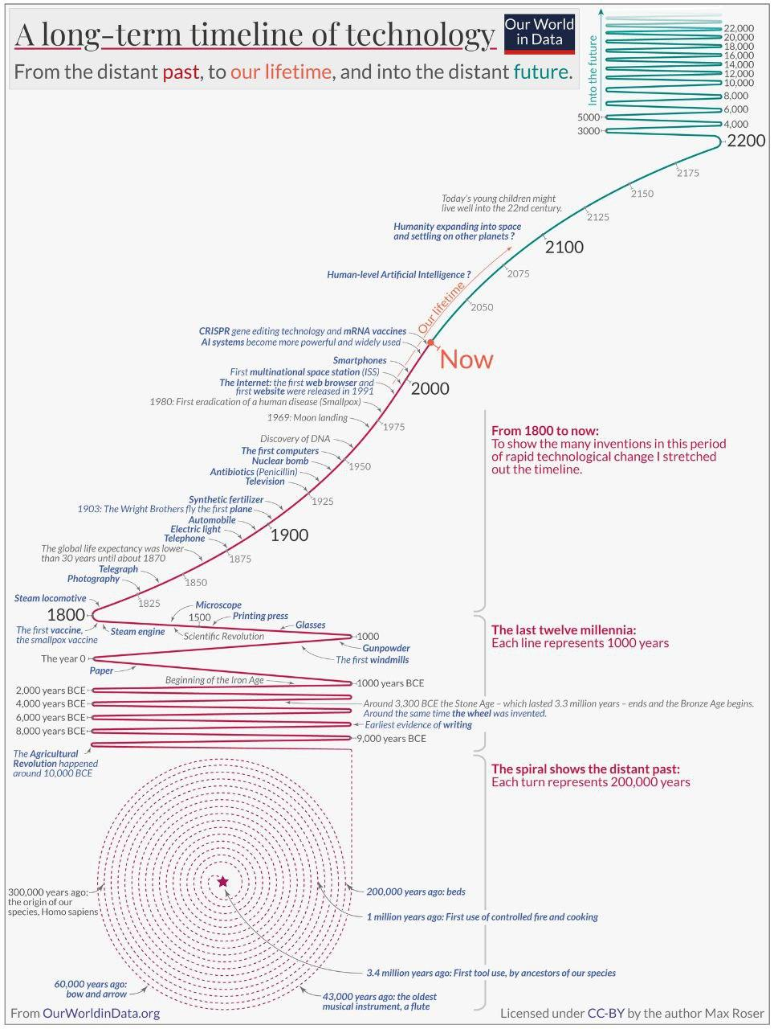
L’échelle du temps
Une Accélération technologique !!

Slide 27


Des outils appropriés

Slide 28

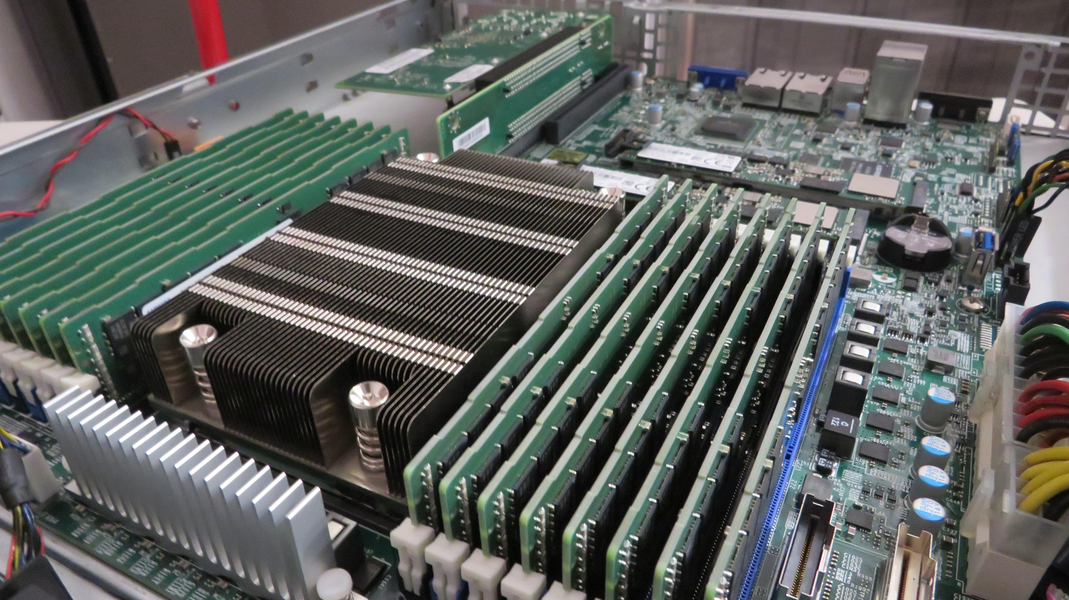
Une adéquation aux exigences

Slide 29


Un matériel performant

Slide 30
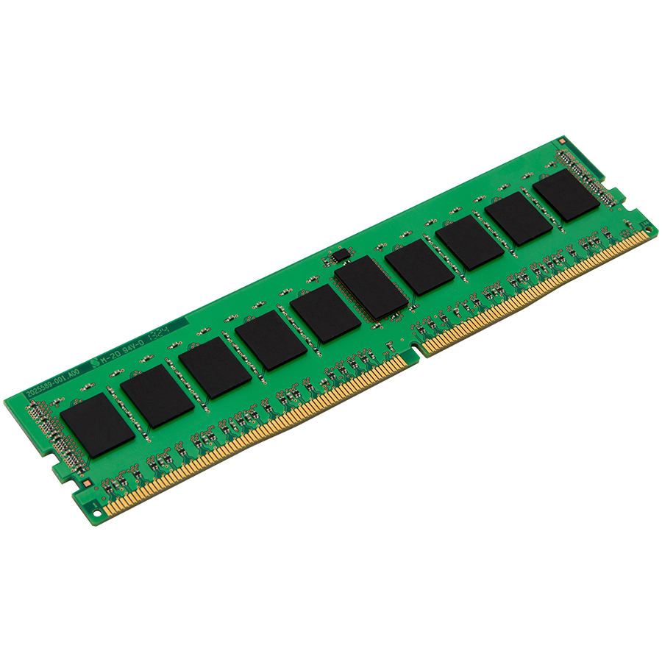
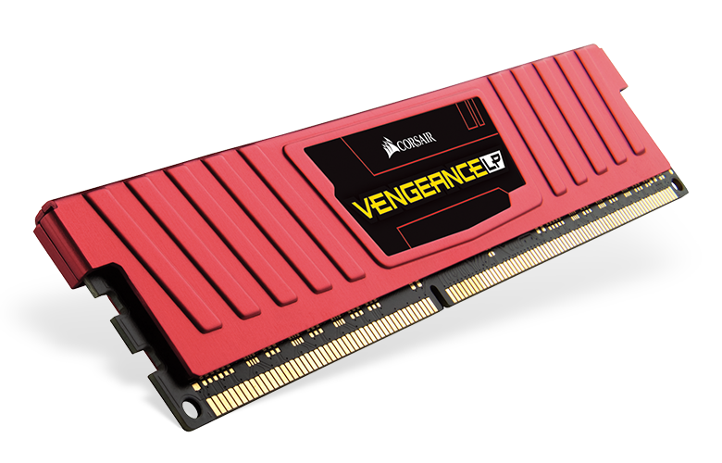
Un matériel performant

Slide 31
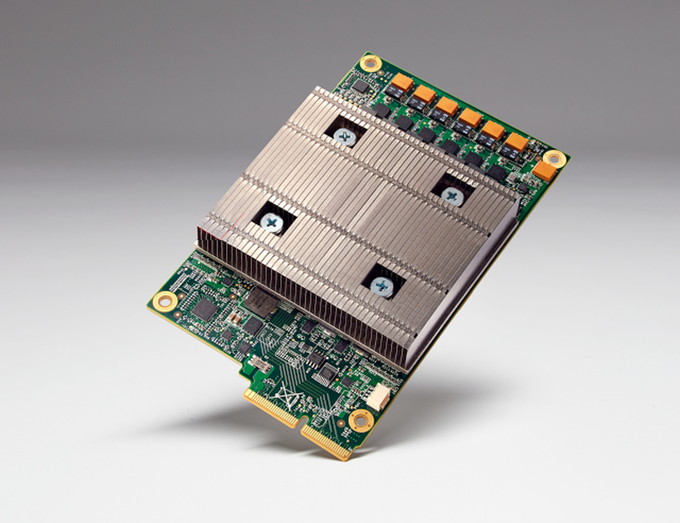
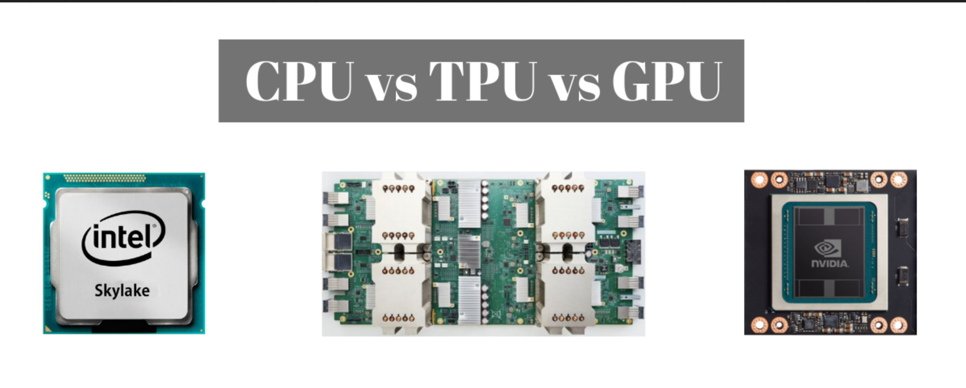
Un matériel performant

Slide 32
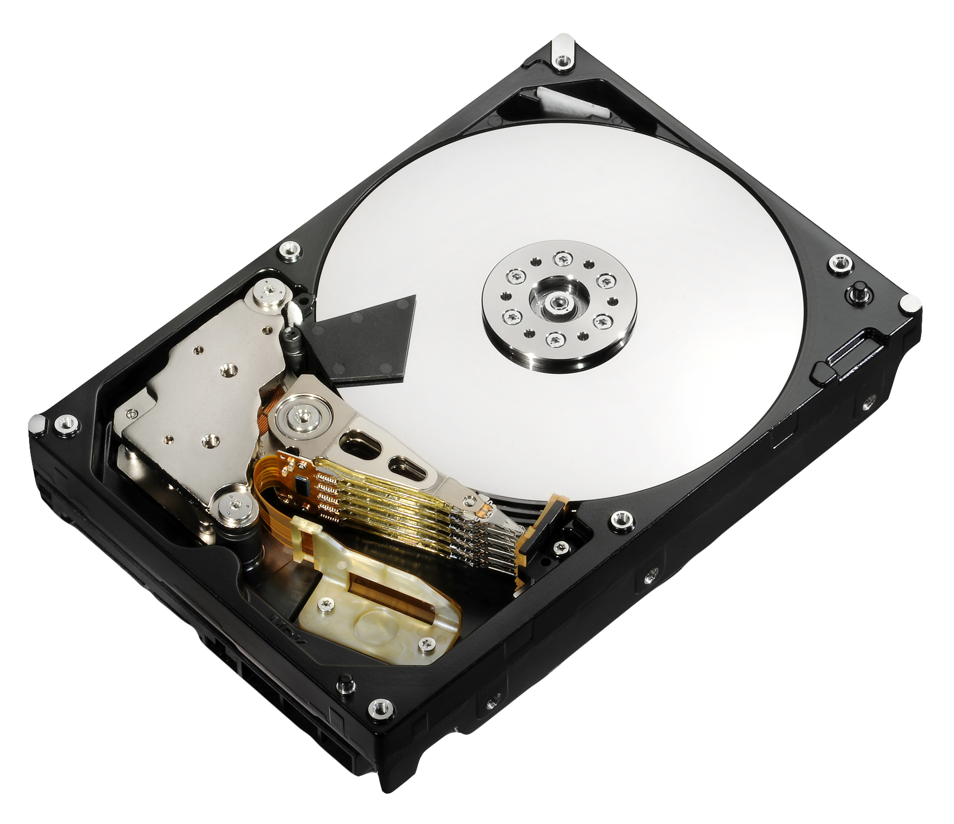

Un matériel performant

Slide 33


Un matériel performant

Slide 34
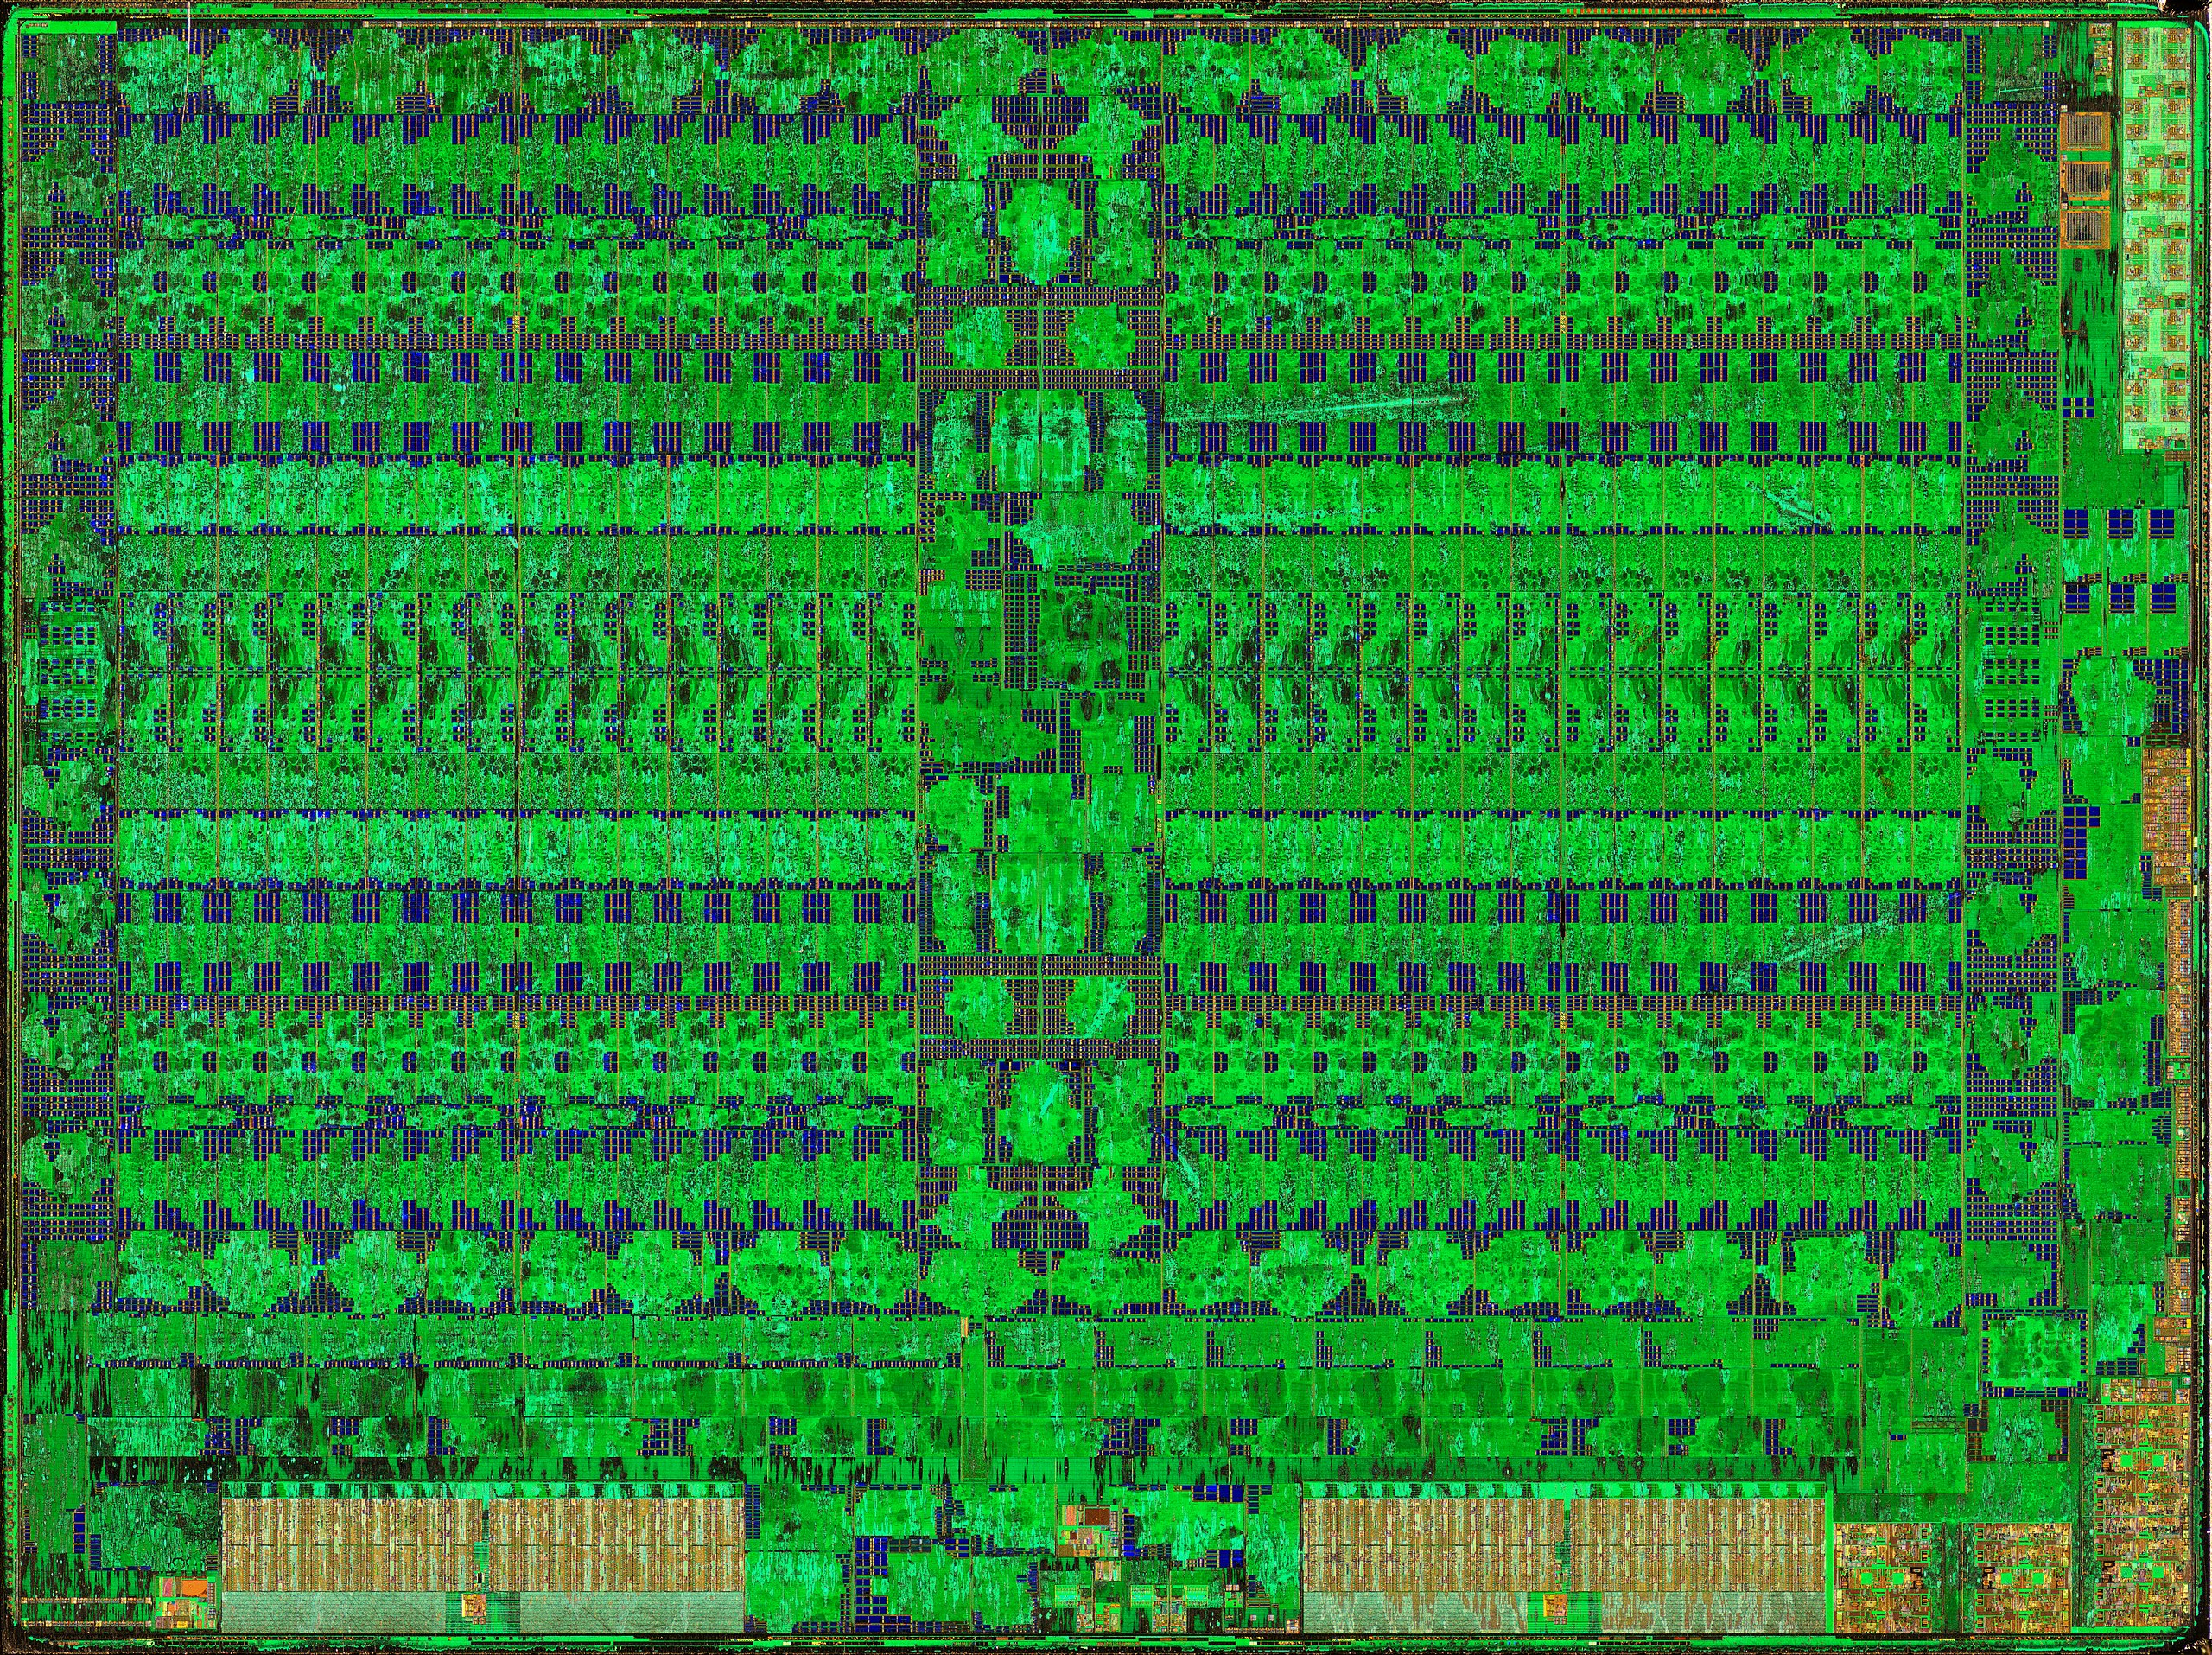

Des puces … qui pensent ?

Slide 35


Deux génies

Slide 36

Toute une famille ...

Slide 37

Un historique

